Slide 1
Aprendiendo PIC→ Rango Medio
Arquitectura de Computadoras
2023
Primer Parcial: Recuperatorio:
Segundo Parcial: Recuperatorio:
Entrega TP1 :
Entrega TP2:
Entrega TP3:
Entrega TP4:
Material Disponible en el Aula Virtual UNLa
© 2005 Microchip Technology Incorporated. All Rights Reserved.
Notes:
Bienvenida a la cursada….
Horarios.
Formato de las clases expositivas.
Documentación residente en la web www.licrgarcia.webnode.com.ar
Guía de Lectura y TP de la guía.
Parciales y Recuperatorios.
Aprobación de la cursada
TP de la Guía de lectura.
TP de Programación.

Slide 2
Para reflexionar antes de la cursada
Los alumnos no “saben” porque el profesor enseña.
Los alumnos generan su aprendizaje a partir de la aportación de los profesores que no son más que facilitadores de conocimiento.
El saber hacer se consigue cuando los alumnos logran conectarse con lo que se quiere.
Compromiso, dedicación, intencionalidad y tiempo. Es el “costo” que los alumnos están dispuesto a pagar para alcanzar el objetivo de lo que se quiere.
Todo tiene un costo… nada es gratis o mágico.

Slide 3
Objetivos
Introducción básica sobre la arquitectura de
computadoras basada en un microcontrolador.
Introducción a las instrucciones de programación
Organización de la memoria
Escritura de un programa simple

Slide 4
Agenda
Arquitectura Básica
Revisión del Set de Instrucciones
Modos de direccionamiento y
Organización de la Memoria
Características Especiales
Ejercicios

Slide 5
Clase 1

Slide 6


Definición de un sistema programable
En términos generales un sistema programable es un dispositivo o conjunto de dispositivos de propósito general, que según sea necesario se programa para resolver distintos problemas.
El ejemplo mas conocido de sistema programable es un PC.
Microprocesadores
Microcontroladores

Slide 7
Aplicaciones de un sistema microprogramable
Los sistemas programables tienen una gran variedad de aplicaciones, ya que simplemente variando la programación, se les puede indicar que realicen una función u otra, siendo las mas importantes:
Aplicaciones informáticas
Cálculo matemático:
Automatización de Electrodomésticos
Automatización de Funciones en Automotores
Etc.
Notes:
Los sistemas microprogramables tienen una gran variedad de aplicaciones, ya que simplemente variando la programación, se les puede indicar que realicen una función u otra, siendo las mas importantes:
Aplicaciones informáticas: Los ordenadores personales son sistemas microprogramables en los que el usuario introduce el programa de aplicación que desea utilizar en cada momento. También se encuentran en casi todos los periféricos; ratón, teclado, disco duro, sistemas multimedia, tratamiento de imagen y sonido, impresoras, escáner, etc.
Cálculo matemático: Las modernas calculadoras y los grandes ordenadores de cálculo.
Procesos industriales: Los sistemas microprogramables, en númerosas ocasiones, se utilizan para controlar procesos industriales, como es el caso de los autómatas programables (PLC) utilizados para controlar robots, cadenas de montaje, etc.
Electrodomésticos: lavadoras, hornos, frigoríficos, lavavajillas, batidoras, televisores, vídeos, reproductores DVD, equipos de música, mandos a distancia, consolas, etc.
Sistemas de comunicación: redes locales, Internet, centralitas telefónicas, télefonos fijos, móviles, fax, etc.
Automoción: Control del motor (consumo, gases, etc), climatización, seguridad (Airbag), control de frenado (ABS, ARS), instrumentación, control de velocidad, sistemas de seguridad, antirrobo, mantenimiento, navegación por satélite, ordenador de a bordo, etc.
Otros: Instrumentación, electromedicina, tarjetas (smartcard), sistemas de navegación, máquinas expendedoras, juguetería, edificios inteligentes y domótica, ascensores, calefacción, aire acondicionado, alarmas de incendio, sistemas de supervisión, vigilancia y alarmas, robótica, visión artificial, aplicaciones militares y balística, etc.

Slide 8
Componentes de un Microprogramable
Un sistema microprogramable esta formado por los siguientes componentes:
Hardware
Software
Firmware
Notes:
Un sistema microprogramable esta formado por los siguientes componentes:
Hardware: Es el conjunto de circuitos electrónicos que forman el sistema microprogramable o, dicho de otra forma, es la parte física del sistema.
Software: Es el conjunto de programas y aplicaciones formado por instrucciones y rutinas que se utilizan para programar y coordinar al sistema microprogramable. También se denomina software al conjunto de lenguajes empleados para elaborar dichos programas.
Firmware: Es un "software" grabado en la estructura electrónica del sistema microprogramable y que el usuario en principio no puede alterar. En los ordenadores personales, la BIOS (Basic Input/Output System) utiliza firmware y contiene un grupo de programas que sirven de intermediario entre el software y hardware.

Slide 9
Definiciones
Hardware: Es el conjunto de circuitos electrónicos que forman el sistema programable o, dicho de otra forma, es la parte física del sistema.
Software: Es el conjunto de programas y aplicaciones formado por instrucciones y rutinas que se utilizan para programar y coordinar al sistema programable. También se denomina software al conjunto de lenguajes empleados para elaborar dichos programas.
Firmware: Es un "software" grabado en la estructura electrónica del sistema programable y que el usuario en principio no puede alterar.
En los ordenadores personales, la BIOS (Basic Input/Output System) utiliza firmware y contiene un grupo de programas que sirven de intermediario entre el software y hardware.

Slide 10

Sistemas Microprogramables
Microcontroladores
Microprocesadores
La clasificación de los sistemas microprogramables se basa en:
El número de distintos circuitos integrados que lo forman,
Su capacidad de trabajo
El tratamiento de programas y datos basados en CPU
PLD´s
Son los circuitos integrados con función lógica fija.
internamente no tienen la estructura de microprocesadores
y microcontroladores pues no están basados en una CPU
que lea un programa de una memoria.
Notes:
Los dos primeros, microprocesadores y microcontroladores podemos considerarlos como sistemas microprogramables basados en CPU
PLD´s
ASIC (Application Specific Integrated Circuit): Son c.i. específicos para una aplicación y se utilizan en realizaciones complejas que exigirían un número elevado de circuitos integrados de función fija. Están diseñados a medida y sólo sirven para una aplicación. Por regla general, los producen los fabricantes de c.i. con las especificaciones proporcionadas por el cliente.
PLD (Programmable Logic Device): Este es un término muy amplio pero lo limitaremos para definir a los circuitos integrados cuya funcionalidad puede ser programada por el usuario pero que internamente no tienen la estructura de microprocesadores y microcontroladores pues no están basados en una CPU que lea un programa de una memoria.

Slide 11
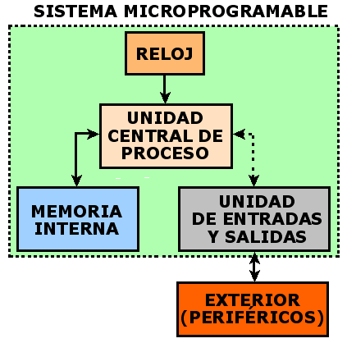
Estructura Básica de un Microprogramable
Microprocesadores
Microcontroladores
Notes:
Reloj
El reloj: es un generador de ondas cuadradas periódicas, utilizado para que todo el sistema esté sincronizado.
Unidad Central de Proceso o CPU
La Unidad Central de Proceso o CPU (Central Process Unit) es la parte mas importante del sistema microprogramable. Es donde se realiza la interpretación y ejecución de las instrucciones, se generan todas las órdenes de control para gobernar todo el sistema y se realizan las operaciones aritméticas y lógicas. Todo ello se realiza con los datos procedentes de la Memoria Interna o de registros internos. También, es la encargada de realizar todas las transferencias de datos hacia la memoria o desde esta.
La CPU está formada por:
Unidad Aritmética-Lógica
Acumuladores y Registros
Unidad de Control
Todas sus funciones se realizan en sincronía con la señal del reloj, por ello, la frecuencia del reloj define la velocidad del sistema. Su estructura interna es compleja y si se presenta todo integrado en un único circuito integrado es denominada microprocesador. El uso de dichos microprocesadores esta muy extendido y son ampliamente utilizados en sistemas tales como ordenadores personales (PCs), controles industriales, grandes ordenadores, etc.
Microprocesador para PC Pentium 4
Memoria Central o Interna
En los dispositivos que forman la Memoria Central o Interna se encuentran los programas que debe utilizar el sistema microprogramable, los datos necesarios y los resultados que se generan. Existe otro tipo de memorias con las cuales no se deben confundir, denominadas memorias de masa, que forman parte de los periféricos y se encuentran fuera del sistema, como por ejemplo los discos duros.
Módulos de memoria RAM de un PC
Unidad de entrada/salida
La Unidad de entrada/salida (interface) permite la comunicación del sistema microprogramable con el exterior. Su función fundamental es la de adaptar las diferentes velocidades y códigos utilizados por los elementos externos del sistema y el interior.
Periféricos
Estrictamente hablando podríamos decir que los periféricos no forman parte del sistema microprogramable. Es un conjunto de dispositivos que realizan un trabajo en el exterior del sistema. Estos periféricos pueden ser de entrada o de salida, aunque existen algunos que realizan ambas. Por ejemplo, en un PC los periféricos de entrada mas importantes son el teclado y el ratón y los de salida el monitor y la impresora.
Un sistema microprogramable puede controlar multitud de dispositivos de manera que también pueden considerarse periféricos un motor eléctrico, una electroválvula, un sensor de movimiento, un brazo robot, etc.

Slide 12
Estructura Básica de un Microprogramable
Reloj: es un generador de ondas cuadradas periódicas, utilizado para que todo el sistema esté sincronizado.
Unidad Central de Proceso o CPU: Es la parte mas importante del sistema microprogramable. Es donde se realiza la interpretación y ejecución de las instrucciones, se generan todas las órdenes de control para gobernar todo el sistema y se realizan las operaciones aritméticas y lógicas.
Todo ello se realiza con los datos procedentes de la Memoria Interna o de registros internos. También, es la encargada de realizar todas las transferencias de datos hacia la memoria o desde esta.
La CPU está formada por:
Unidad Aritmética-Lógica
Acumuladores y Registros
Unidad de Control
Todas sus funciones se realizan en sincronía con la señal del reloj, por ello, la frecuencia del reloj define la velocidad del sistema.

Slide 13
Estructura Básica de un Microprogramable
Memoria Central o Interna: En los dispositivos que la forma, se encuentran los programas que debe utilizar el sistema microprogramable, los datos necesarios y los resultados que se generan.
Unidad de entrada/salida: Permite la comunicación del sistema microprogramable con el exterior. Su función fundamental es la de adaptar las diferentes velocidades y códigos utilizados por los elementos externos del sistema y el interior.
Periféricos: No forman parte del sistema microprogramable. Es un conjunto de dispositivos que realizan un trabajo en el exterior del sistema.
Estos periféricos pueden ser de entrada o de salida, aunque existen algunos que realizan ambas.
Un sistema microprogramable puede controlar una multitud de dispositivos de manera que también pueden considerarse periféricos un motor eléctrico, una electroválvula, un sensor de movimiento, un brazo robot, etc.

Slide 14
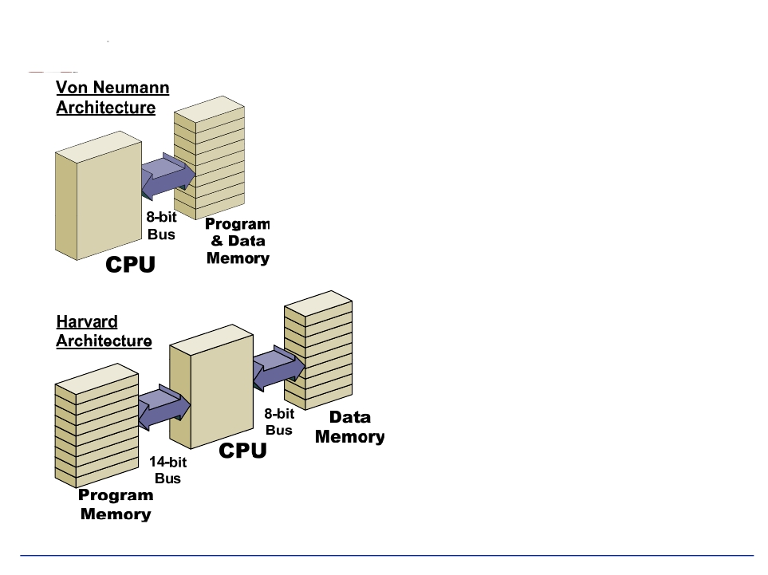
Estructura Basica de un Microprogramable
Arquitectura Von Newmann y Harvard
Arquitectura Von Newmann:
−
−
Busqueda de instrucciones
y datos desde una memoria
simple
Ancho de Banda de
operación Limitado
Arquitectura Harvard:
−
−
−
Usa dos memorias
separadas para Datos e
Instrucciones
Ancho de Banda de
operación mejorado
Permite diferentes anchos
de Bus

Slide 15
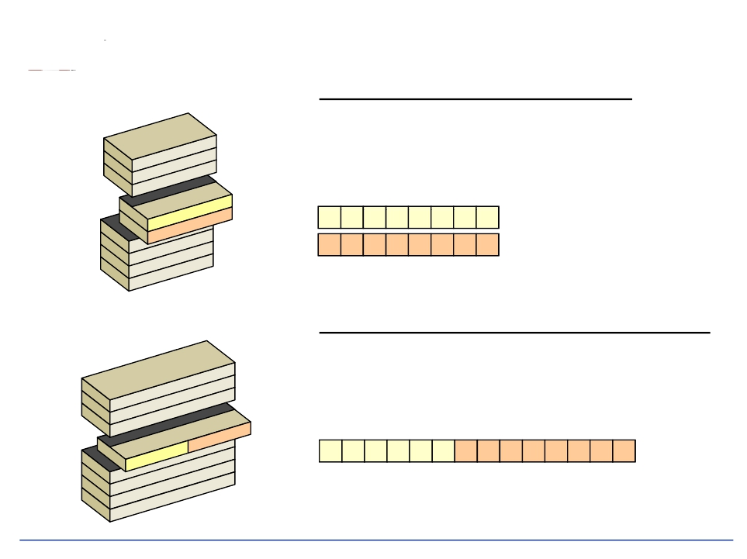
Longitud de la palabra de Instrucción
Memoria de Programa de 8 Bit
Instruccion de 8 bit sobre MCU de 8 Bits
Ejemplo: Freescale ‘Cargar Acumulador A’:
• 2 Localizaciones de Memoria
• 2 Ciclos de Instrucciones para Ejecutarse
Arquitectura Von Newmann:
Limitado ancho
de banda
Incrementa los
requerimientos
de Memoria
ldaa #k
1 0 0 0 0
k k k k k
1
k
1
k
0
k
Memoria de Programa de 14 Bits
14-bits de Instrucción sobre PIC16 MCU de 8 bits
Ejemplo: ‘Mover un valor Literal al registro Wr’
• 1 Localizacón en Memoria de Programa
• 1 Ciclo de instrucción para ejecutarse
movlw k
Arquitectura Harvard:
1
1
0
0
0
0
k
k
k
k
k
k
k
k
Buses separados Permiten diferentes
anchos
2k x 14 ies equivalente a 4k x 8

Slide 16
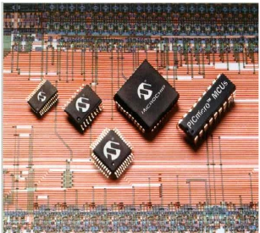
Características de Arquitectura Microcontroladores PIC.
−
−
−
−
−
−
−
−
Arquitectura Harvard
Pipelining (canalización) de Instrucciones
Archivos de registros
Instrucciones de un ciclo
Instrucciones de una palabra
Longitud de la palabra de Instrucciones
Set de Instrucciones reducido
Set de Instrucciones ortogonal

Slide 17
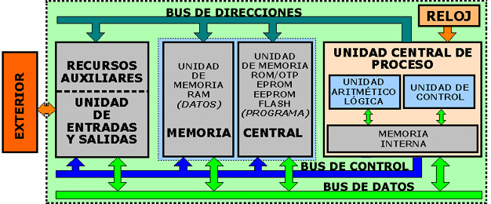
Arquitectura Detallada de un Microcontrolador
Procesador o CPU (Unidad Central de Proceso).
Memoria Central:
Memoria de programa de tipo ROM/EPROM/EEPROM/Flash .
Memoria de datos de tipo RAM.
Buses de control, datos y direcciones.
Líneas de E/S para comunicarse con el exterior.
Recursos auxiliares (temporizadores, Puertas Serie y Paralelo, Conversores Analógico/Digital, Conversores Digital/Analógico, etc.).
Generador de impulsos de reloj (sincroniza el funcionamiento de todo el sistema).

Slide 18
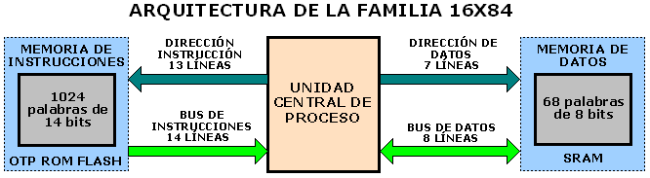
Organización y Gestión de la Memoria
Memoria de instrucciones o programa Es donde se almacena el programa a ejecutar. Esta memoria solo podrá ser leída por el PIC, que va leyendo las instrucciones del programa almacenado en esta memoria y las va ejecutando. Al apagar el microcontrolador esta memoria no se borra.
Memoria de datos RAM Incluye los registros que configuran el comportamiento del microcontrolador y los registros que almacenan los valores de las variables del programa. Al apagar el microcontrolador esta memoria no mantiene los datos.
Memoria de datos EEPROM. Es un espacio de memoria EEPROM en la que se pueden guardar variables que se desea conservar aunque se apague el microcontrolador..

Slide 19
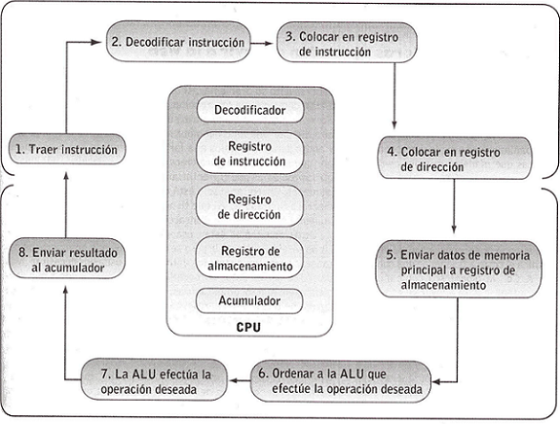
Ciclo de Máquina
Pasos del ciclo de máquina. Tiene dos etapas de operación principales: el ciclo de instrucción y el ciclo de operación. Cada ciclo consta de varios pasos que se requieren para procesar una sola instrucción de máquina en la CPU.

Slide 20
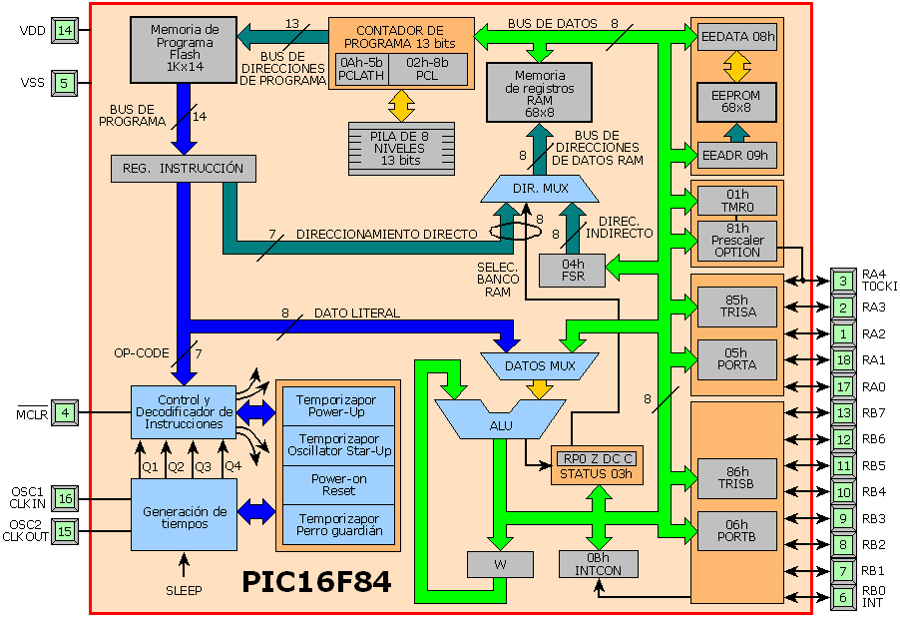
Arquitectura Interna PIC16Fxx

Slide 21
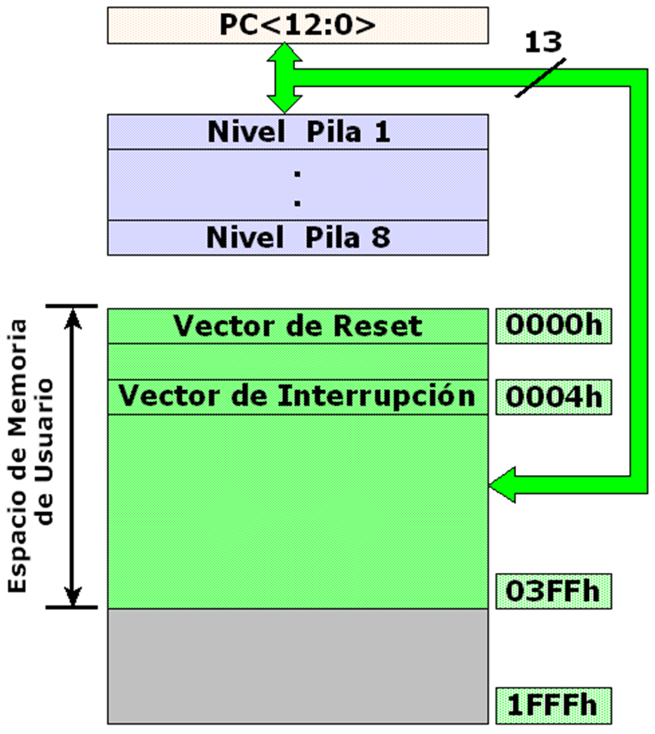
Arquitectura Interna PIC16Fxxx - Memoria de Programa
Espacio de Memoria del Usuario es donde irá el programa, desde la dirección 0000h hasta la 3FFh (3FFh en decimal es 1023. Reset Vector es la primera dirección (0000h) a la que se dirige el PIC al encenderlo o al resetearlo y donde debe estar siempre la primera instrucción. Vector de Interrupción es la dirección (0004h) a la que se dirige el PIC cuando se produce una interrupción, esto es, un evento que permite sacar al PIC de la ejecución normal del programa para ejecutar una subrutina de atención a la interrupción. PC (Contador de Programa) es un registro de 13 bits que apunta a la dirección de la memoria de programa que contiene la instrucción a ejecutar. Niveles de la pila de 1 a 8 son los niveles de la pila, que se utiliza cuando se ejecutan subrutinas.
Contador
del Programa
Pila
Memoria
del Usuario
Notes:
La memoria del programa comienza en la posición 0000h y termina en la posición 03FFh. Esto es 1Kbyte, es decir, 1024 bytes (2¹⁰).
En la figura también se muestra el PC (Contador de Programa o Program Counter). Que apunta a la dirección de memoria de la instrucción en curso y permite que el programa avance cuando se incrementa.
También se muestra la pila o stack, de 8 niveles (Nivel Pila 1 a Nivel Pila 8). Se utiliza cuando ejecutamos un subproceso o subrutina, es decir, un conjunto de instrucciones que hemos aislado de las demás para simplificar. En este caso el contador de programa (PC) dejará de incrementarse y apuntará a la posición de memoria de programa donde empieza la subrutina; en el primer nivel de la pila se almacenará esta llamada, hasta que se acaben de ejecutar las instrucciones que contiene, momento en el cual se seguirá con las instrucciones desde donde había sido llamada. Por eso es necesario saber donde se quedó el programa almacenándose la dirección en la pila. Podemos hacer hasta 8 llamadas a subrutinas una dentro de otra, como si de muñecas rusas se tratase. A esto se le llaman subrutinas anidadas.

Slide 22
Ciclo de Máquina
Pasos del ciclo de máquina. Tiene dos etapas de operación principales: el ciclo de instrucción y el ciclo de operación. Cada ciclo consta de varios pasos que se requieren para procesar una sola instrucción de máquina en la CPU.

Slide 23
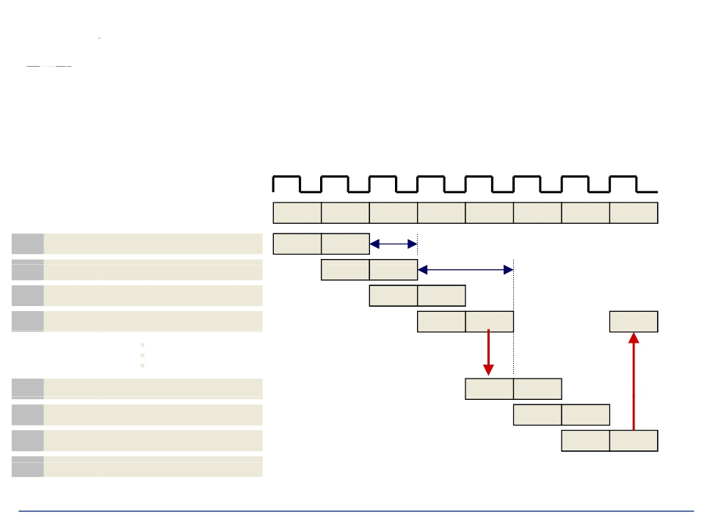
Pipelining de Instrucciones
La búsqueda de instrucciones se superpone con la ejecución de
instrucciones previamente buscadas
Instruction Cycles
4 ciclo de reloj = 1 ciclo de Maquina
Example Program
T0
T1
T2
T3
T4
T5
T6
T7
1 MAIN movlw 0x05
Busca Ejecuta
Tiempo de ejecución de una instrucción normal
2
3
4
movwf REG1
call SUB1
addwf REG2
Busca Ejecuta
Busca Ejecuta
Busca Ejecuta
Tiempo para ejecutar
la instrucción call
incluye el nivelado del
pipeline (Flush)
Fetch
51 SUB1 movf PORTB,w
Busca Ejecuta
52
return
Busca Ejecuta
53 SUB2 movf PORTC,w
54
return
Busca
Flush

Slide 24
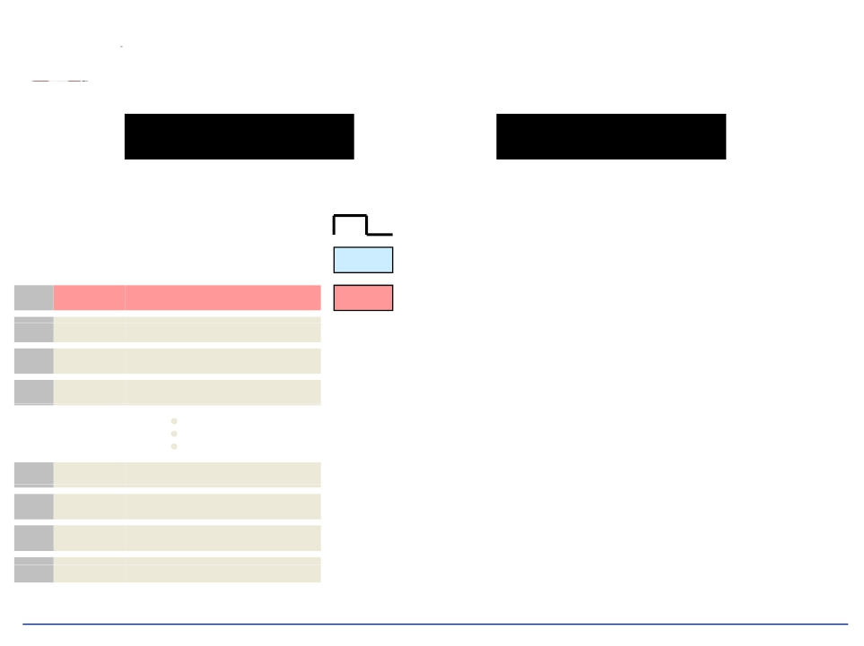
Pipelining de Instrucciones
Búsca Instruccion Ejecuta Instrucción
movlw 0x05
Programa Ejemplo
1 MAIN movlw 0x05
-
Ciclos de Instrucción
T0
Busca
2
3
4
movwf REG1
call SUB1
addwf REG2
51 SUB1 movf PORTB,w
52
return
53 SUB2 movf PORTC,w
54
return

Slide 25
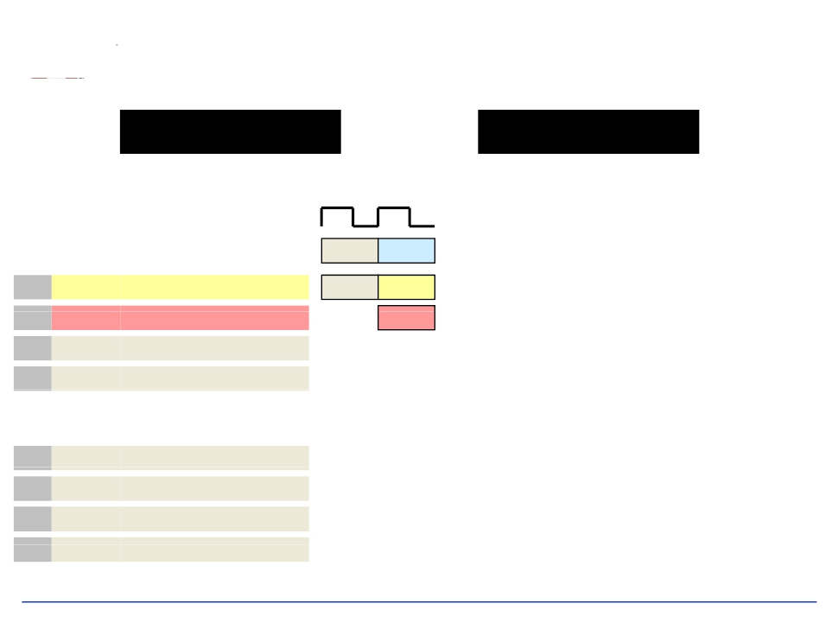
Pipelining de Instrucciones
Búsca Instruccion Ejecuta Instrucción
movwf REG1
movlw 0x05
Ciclos de Instrucción
Programa Ejemplo
T0
T1
1 MAIN movlw 0x05
Busca Ejecuta
2
3
4
movwf REG1
call SUB1
addwf REG2
Busca
51 SUB1 movf PORTB,w
52
return
53 SUB2 movf PORTC,w
54
return

Slide 26
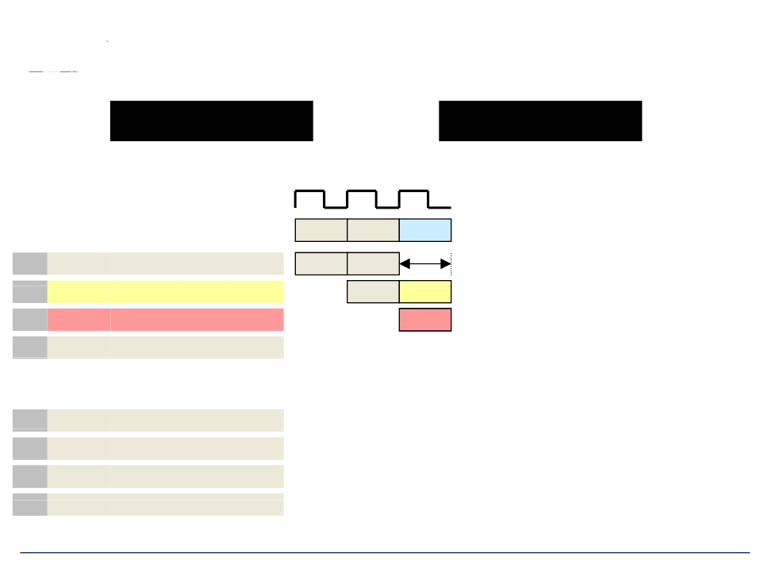
Pipelining de Instrucciones
Búsca Instruccion Ejecuta Instrucción
call SUB1
movwf REG1
Ciclos de instrucción
Programa Ejemplo
T0
T1
T2
1 MAIN movlw 0x05
Busca Ejecuta
Tiempo de ejecución normal de una instrucción
2
3
4
movwf REG1
call SUB1
addwf REG2
Busca Ejecuta
Busca
51 SUB1 movf PORTB,w
52
return
53 SUB2 movf PORTC,w
54
return

Slide 27
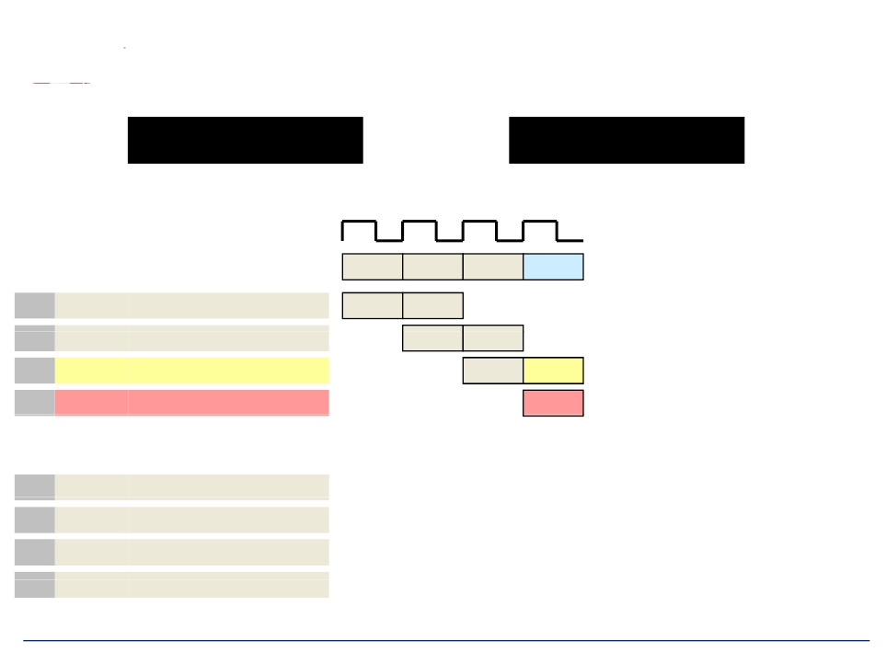
Pipelining de Instrucciones
Búsca Instruccion Ejecuta Instrucción
addwf REG2
call SUB1
Ciclos de Instrucción
Programa Ejemplo
T0
T1
T2
T3
1 MAIN movlw 0x05
Busca Ejecuta
2
3
4
movwf REG1
call SUB1
addwf REG2
Busca Ejecuta
Busca Ejecuta
Busca
51 SUB1 movf PORTB,w
52
return
53 SUB2 movf PORTC,w
54
return

Slide 28
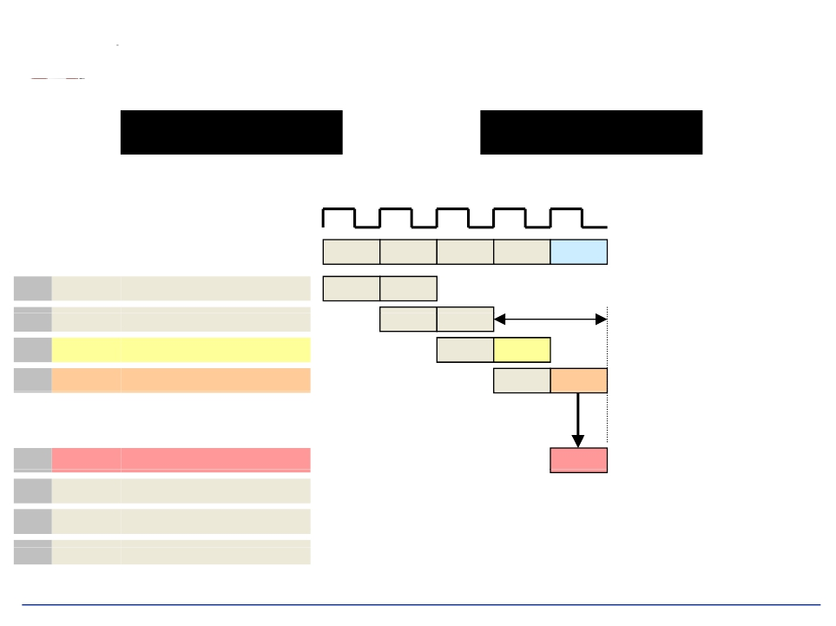
Pipelining de Instrucciones
Búsca Instruccion Ejecuta Instrucción
movf PORTB,w
call SUB1
Ciclos de Instrucción
Programa Ejemplo
T0
T1
T2
T3
T4
1 MAIN movlw 0x05
Busca Ejecuta
2
3
4
movwf REG1
call SUB1
addwf REG2
Busca Ejecuta
Busca Ejecuta
Busca
Tiempo de ejecución
del call includo el
flush del pipeline
Nivela
51 SUB1 movf PORTB,w
Traer
52
return
53 SUB2 movf PORTC,w
54
return

Slide 29
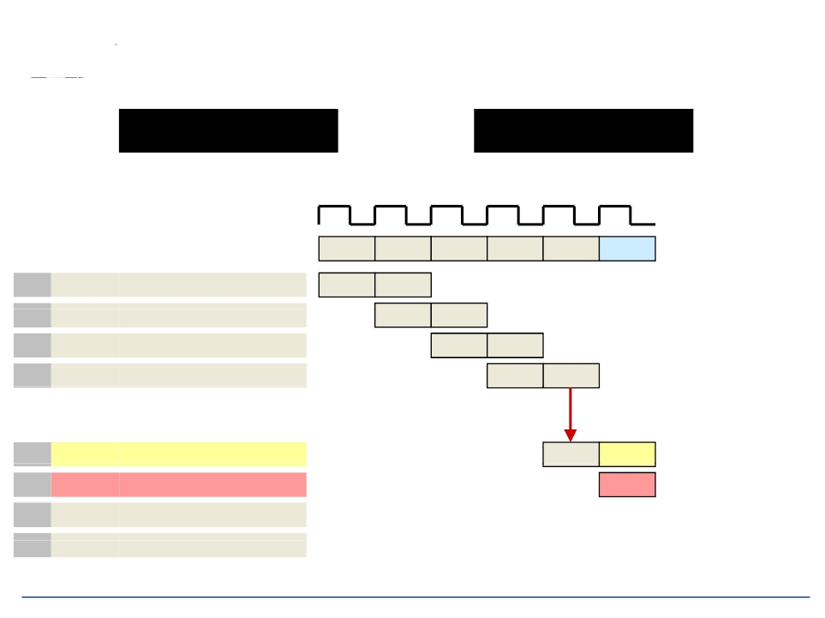
Pipelining de Instrucciones
Búsca Instruccion Ejecuta Instrucción
return
movf PORTB,w
Ciclos de Instrucción
Programa Ejemplo
T0
T1
T2
T3
T4
T5
1 MAIN movlw 0x05
Busca Ejecuta
2
3
movwf REG1
call SUB1
Busca Ejecuta
Busca Ejecuta
4
addwf REG2
Busca
Flush
51 SUB1 movf PORTB,w
Busca Ejecuta
52
return
Busca
53 SUB2 movf PORTC,w
54
return

Slide 30
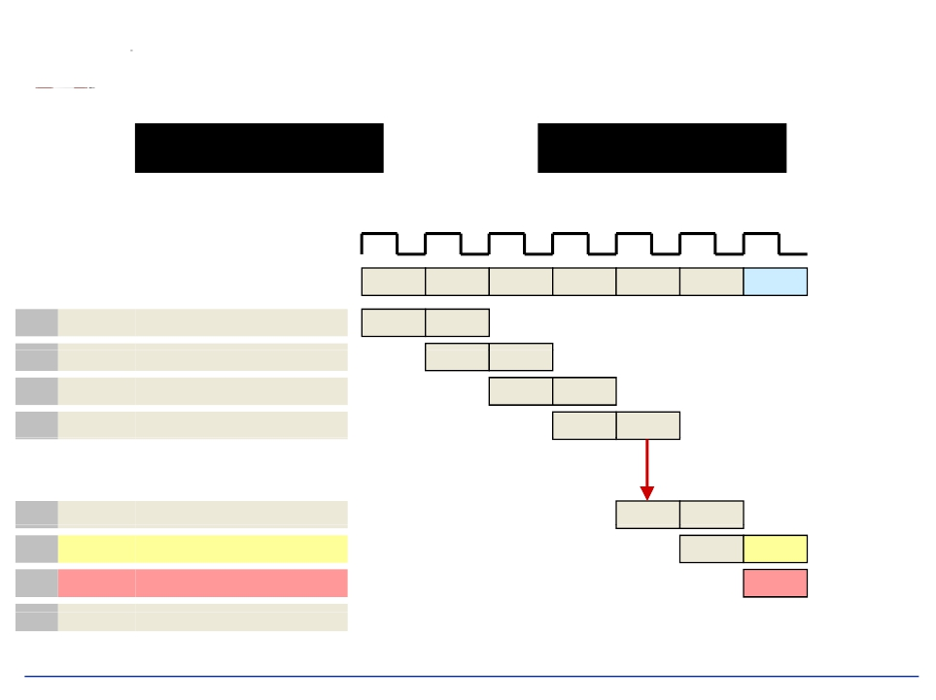
Pipelining de Instrucciones
Búsca Instruccion Ejecuta Instrucción
movf PORTC,w
return
Ciclos de Instrucción
Programa Ejemplo
T0
T1
T2
T3
T4
T5
T6
1 MAIN movlw 0x05
Busca Ejecuta
2
3
movwf REG1
call SUB1
Busca Ejecuta
Busca Ejecuta
4
addwf REG2
Busca
Flush
51 SUB1 movf PORTB,w
Busca Ejecuta
52
return
Busca Ejecuta
53 SUB2 movf PORTC,w
Busca
54
return

Slide 31
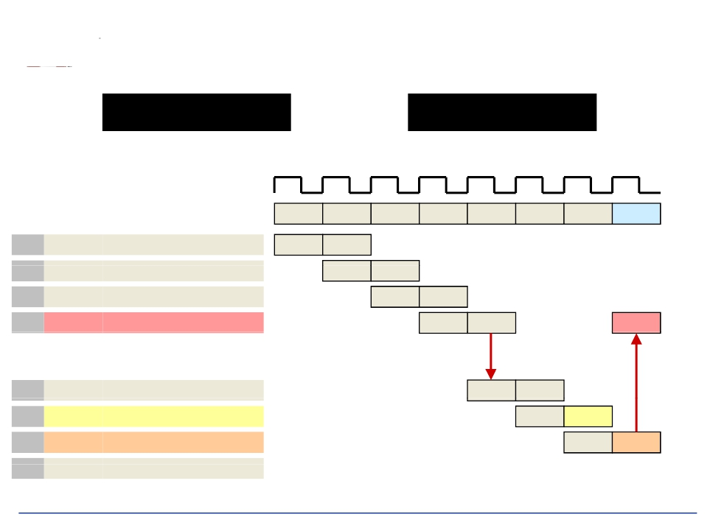
Pipelining de Instrucciones
Búsca Instruccion Ejecuta Instrucción
addwf REG2
return
Ciclos de Instrucción
Programa Ejemplo
T0
T1
T2
T3
T4
T5
T6
T7
1 MAIN movlw 0x05
Busca Ejecuta
2
3
movwf REG1
call SUB1
Busca Ejecuta
Busca Ejecuta
4
addwf REG2
Busca
Flush
Busca
51 SUB1 movf PORTB,w
Busca Ejecuta
52
return
Busca Ejecuta
53 SUB2 movf PORTC,w
54
return
Busca
Flush

Slide 32
Clase 2

Slide 33
Arquitectura de Computadoras
Organización y gestión de la memoria
Memoria RAM
Registros de Trabajo

Slide 34
Memoria de Datos
Almacena los datos variables y los resultados temporales. Debe permitir lectura y escritura. En un microcontrolador se suele encontrar:
RAM: Memoria de lectura y escritura muy rápida y volátil. Algunas posiciones de la memoria se tratan como registros.
EEPROM: Memoria de lectura y escritura lenta pero no volátil.

Slide 35
Arquitectura Interna PIC16Fxx

Slide 36
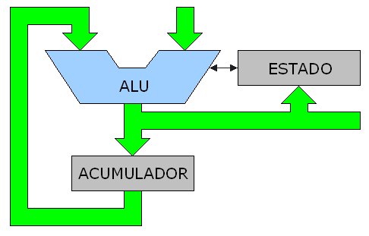
Unidad Aritmético Lógica
F Registros
W
A Memoria de Datos (RAM / EEPROM)
La ALU
El PIC16F84A posee una ALU (Unidad Aritmético Lógica) de 8 bits capaz de realizar operaciones de desplazamientos, lógicas, sumas y restas.
Su salida va al registro de trabajo W y también a la memoria de datos, por lo tanto el resultado puede guardarse en cualquiera de los dos destinos. Dependiendo de la instrucción ejecutada,.
La ALU puede afectar a los bits de Acarreo , Acarreo Digital (DC) y Cero (Z) del Registro de Estado (STATUS).
Registro de trabajo
El acumulador o registro de trabajo (W) es el registro mas utilizado de todos.
No se trata de un registro de la RAM ya que no tiene dirección pero se usa constantemente para mover datos y dar valores a las variables (registros).
Por ejemplo, si queremos copiar la información del registro 0Ch en el registro 0Dh no podremos hacerlo directamente, deberemos usar una instrucción para cargar el valor del registro 0Ch en el acumulador y después otra instrucción para cargar el valor del acumulador en el registro 0Bh.
W
W
Notes:
La ALU
El PIC16F84A posee una ALU (Unidad Aritmético Lógica) de 8 bits capaz de realizar operaciones de desplazamientos, lógicas, sumas y restas.
Su salida va al registro de trabajo W y también a la memoria de datos, por lo tanto el resultado puede guardarse en cualquiera de los dos destinos. Dependiendo de la instrucción ejecutada,.
La ALU puede afectar a los bits de Acarreo , Acarreo Digital (DC) y Cero (Z) del Registro de Estado (STATUS).
Registro de trabajo
El acumulador o registro de trabajo (W) es el registro mas utilizado de todos.
No se trata de un registro de la RAM ya que no tiene dirección pero se usa constantemente para mover datos y dar valores a las variables (registros).
Por ejemplo, si queremos copiar la información del registro 0Ch en el registro 0Dh no podremos hacerlo directamente, deberemos usar una instrucción para cargar el valor del registro 0Ch en el acumulador y después otra instrucción para cargar el valor del acumulador en el registro 0Bh.

Slide 37
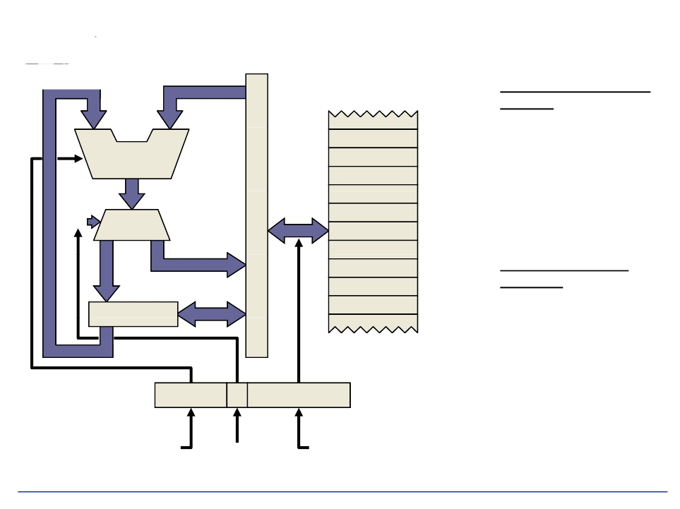
Concepto del Archivo de Registros
Data Memory
(Register File)
Concepto de Archivo de
Registro: Todos los datos
de memoria son parte del
archivo de registro,
cualquier localización
puede ser operada
directamente
Todos los periféricos
estan mapeados como
una serie de registros
w
f
07h
08h
09h
0Ah
0Bh
0Ch
0Dh
ALU
d
s Data Bu
w
f
0Eh
0Fh
10h
Set de instrucciones
Ortogonal: Todas las
instrucciones pueden
operar sobre cualquier
localización de memoria
de datos
La longitud del formato
de la palabras de
instrucción permite un
direccionamiento directo
del archivo de registros
W
Decoded Instruction
from Program
Memory:
Arithmetic/Logic
Function to be Performed Result
Opcode
d
Address
Address of Second
Source Operand
Destination

Slide 38
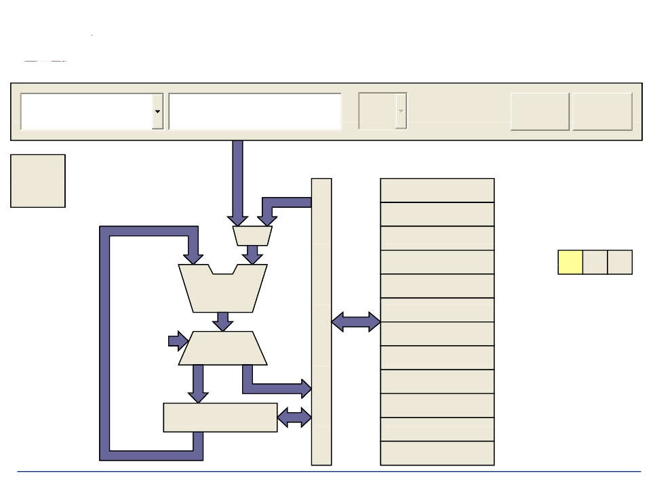
Instérprete Visual PIC16
ADDLW
0x0A ,
Execute
Reset
Literal Data from
Instruction Word
w f
ALU
d
w f
FF
W Register
Data
Bus
Hex
Dec
Bin
Register File
FF
FF
FF
18
FF
FF
FF
FF
FF
FF
Address
00h
01h
02h
03h
04h
05h
06h
07h
08h
09h
0Ah
0Bh
STATUS
2 1 0
1 0 0
Z DC C

Slide 39
Bancos y Registros de Trabajo

Slide 40
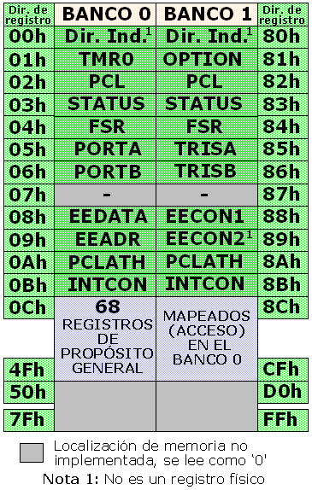
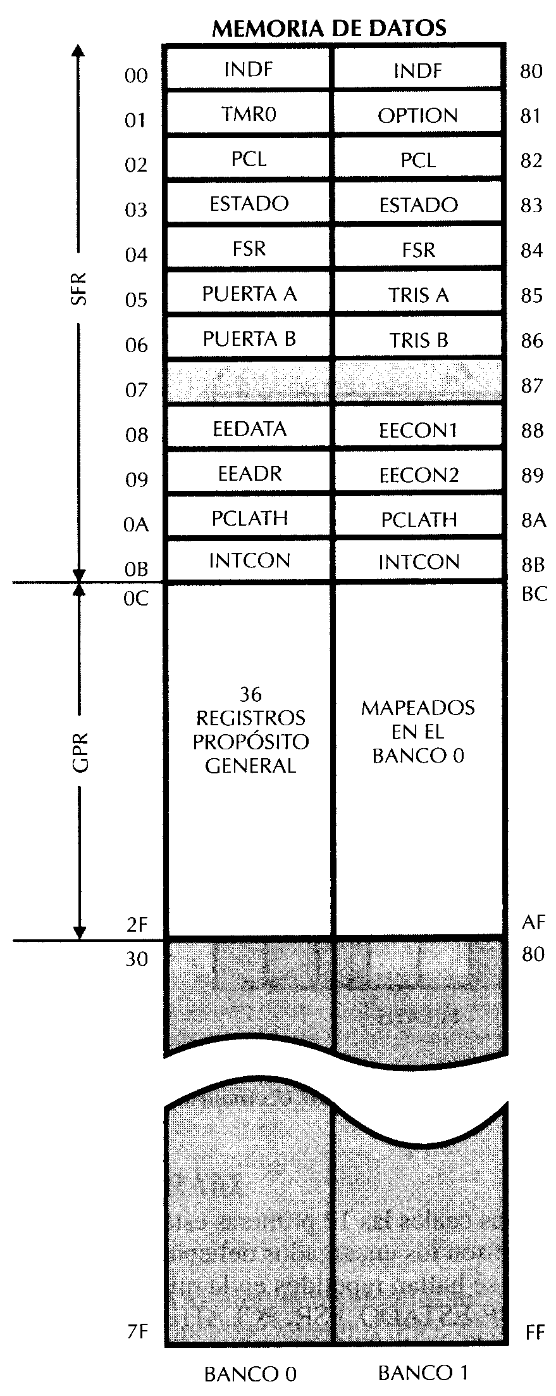
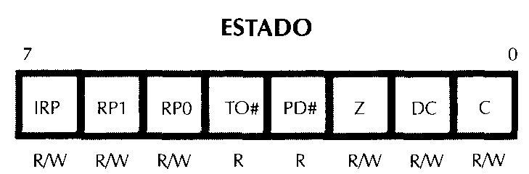
Arquitectura Interna PIC16Fxx - Memoria de Datos
Está organizada en páginas o bancos de registro. Para cambiar de página se utiliza un bit del registro STATUS (RP0).
Cada banco se divide a su vez en dos áreas:
SFR (Registros de Funciones Especiales)
GPR (Registros de Propósito General)
Notes:
Memoria de datos
Está organizada en dos páginas o bancos de registro, banco 0 y banco 1. Para cambiar de página se utiliza un bit del registro STATUS (RP0).
Cada banco se divide a su vez en dos áreas:
RFS (Registros de Funciones Especiales)
RGP (Registros de Propósito General)
En la figura siguiente nos podemos hacer una idea de cómo están distribuidos:

Slide 41
Memoria de Datos
SFR: Registros de Propósito Especial
GFR: Registros de Propósito General
Notes:
Registros de Funciones Especiales (RFS)
Los registros que se encuentran en la memoria RAM sirven para la configuración y el control del PIC. Estos registros se usan para controlar los pines del pic, consultar los resultados de las operaciones de la ALU (unidad aritmética lógica) y cambiar de banco de memoria, entre otras cosas. Mas información en Registros del PIC16F84A.
A continuación se indican algunos registros importantes:
STATUS
PCL (Parte baja del contador de programa)
PORTA (Puerto A)
PORTB (Puerto B)
TRISA
TRISB
TMR0 (Timer/contador)

Slide 42
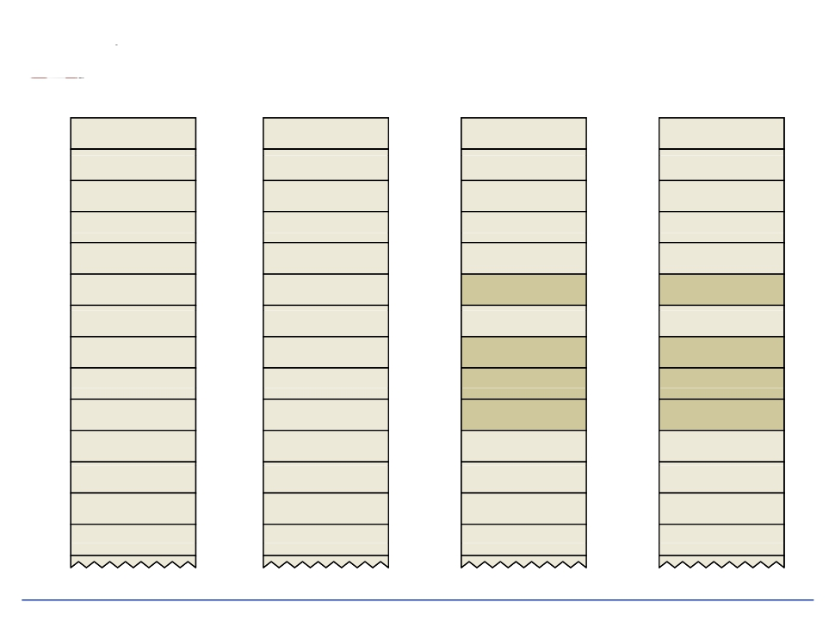
Organización de la Memoria de Datos
Banco 0 Banco 1 Banco 2 Banco 3
000
001
002
003
004
005
006
007
008
009
00A
00B
00C
00D
INDF
TMR0
PCL
STATUS
FSR
PORTA
PORTB
PORTC
PORTD
PORTE
PCLATH
INTCON
PIR1
PIR2
080
081
082
083
084
085
086
087
088
089
08A
08B
08C
08D
INDF
OPTION_REG
PCL
STATUS
FSR
TRISA
TRISB
TRISC
TRISD
TRISE
PCLATH
INTCON
PIE1
PIE2
100
101
102
103
104
105
106
107
108
109
10A
10B
10C
10D
INDF
TMR0
PCL
STATUS
FSR
PORTB
PCLATH
INTCON
EEDATA
EEADR
180
181
182
183
184
185
186
187
188
189
18A
18B
18C
18D
INDF
OPTION_REG
PCL
STATUS
FSR
TRISB
PCLATH
INTCON
EECON1
EECON2
Device Specific Registers
Notes:
PCL (Parte baja del contador de programa)
Dirección 02h, Modificando este registro se modifica el contador de programa, este contador de programa es el que señala al pic en que dirección de la memoria de programa tiene que leer la siguiente instrucción. Esto se utiliza mucho para consultar tablas.
PORTA (Puerto A) y PORTB (Puerto B)
Puerto A. Dirección 05h.
Puerto B. Dirección 06h.
Con estos registros se puede ver o modificar el estado de las patillas de los puertos A y B. Si un bit de este registro está a "1" también lo estará la patilla correspondiente a ese bit. El que un patilla esté a "1" quiere decir que su tensión es de 5V, si está a "0" su tensión es 0V.
Cada patilla como salida puede trabajar con corrientes de 10 a 20 mA.
TRISA
Dirección 05h, Configura el puerto A como entrada o salida. Si un bit de este registro se pone a "0" el pin correspondiente en el puerto A será una salida, por el contrario, si se pone a "1" el pin correspondiente en el puerto A será una entrada.
TRISB
Dirección 06h, Igual que el anterior pero con el puerto B
TMR0 (Timer/contador)
Dirección 01h, Aquí se puede ver el valor en tiempo real del Timer/contador. También se puede introducir un valor y alterar así el conteo. Este conteo puede ser interno (cuenta ciclos de reloj) o externo (cuenta inpulsos introducidos por RA4).

Slide 43
Arquitectura Interna PIC16Fxx

Slide 44
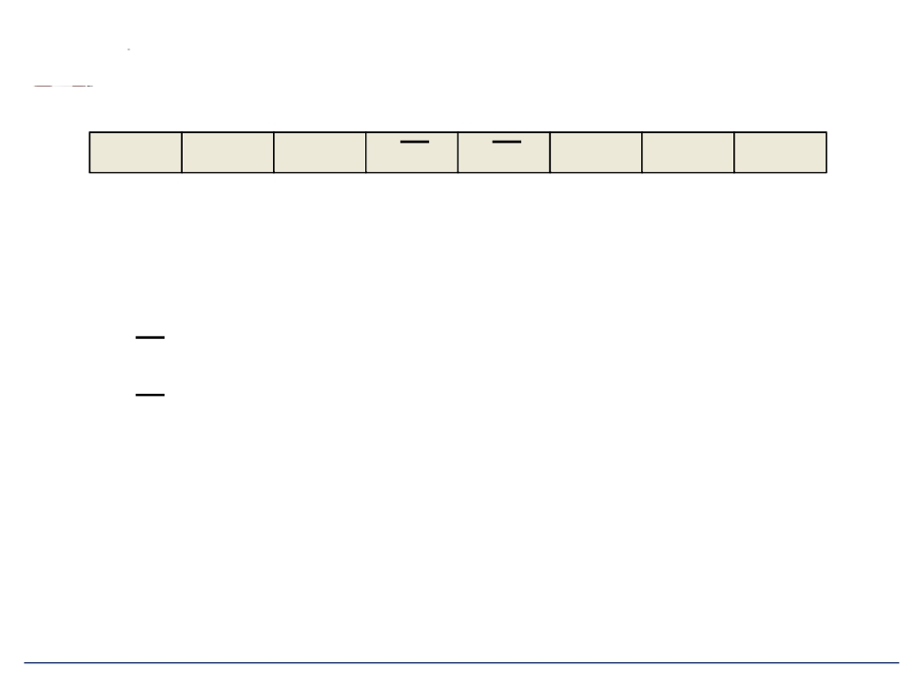
Registro de STATUS
IRP
RP1
RP0
TO
PD
Z
DC
C
bit 7
bit 0
R/W
R/W
R/W
R
R
R/W
R/W
R/W
IRP: Registro Selector de Bancos (usado para el Dir. Indirecto)
0 = Bank 0, 1 1 = Bank 2, 3
RP1:RP0: Bits Selectores de Bancos de Registros
00 = Bank 0, 01 = Bank 1, 10 = Bank 2, 11 = Bank 3
TO: bit Time-out
0 = ocurrió un WDT time-out
PD: bit Power-down
0 = ejecución de una instrucción SLEEP
Z: bit Cero
1 = El resultado de la operación aritmética es cero
DC: Digit carry / borrow bit
1 = Acarreo en el cuarto bit
C: Carry / borrow bit
1 = Acarreo en el Bit de Mayor Peso
BITs de Lectura
BITs de Lectua / Escritura
Notes:
STATUS
El registro de Estado (STATUS) contiene varios bits que indican el estado de la CPU y otros elementos. Está formado por 8 bits y ocupa la posición 03h del banco 0 y la 83h del banco 1.
Algunos de estos bits los podemos cambiar manualmente a través del programa pero otros se activan cuando se dan ciertos procesos. Estos bits se llaman flags (banderas).
R/W significa que el bit correspondiente se puede leer y escribir, mientras que R significa que solamente puede ser leído. También se indica el estado que se establece tras un reset.
Bit 7, IRP: Selección del banco en direccionamiento indirecto. En el PIC16F84A no se usa y debe programarse como 0.
Bit 6 y 5, RP0 y RP1: Register Bank Select. Selección de página o banco de la memoria con direccionamiento directo. Cada página contiene 128 bytes. Como el PIC16F84A sólo tiene dos bancos únicamente se emplea RP0 de forma que cuando vale 0 se accede al banco 0 y cuando vale 1 se accede al banco 1. Después de un reset, RP0 se pone automáticamente a 0. El bit RP1 deberá ser puesto a cero.
Bit 4 (flag), TO: Time Out (Tiempo acabado)
1. Se pone a 1 tras conectar la alimentación o al ejecutar CLRWDT o SLEEP.
0. Se pone a 0 por desbordamiento del Perro Guardián WDT.
Bit 3 (flag), PD: Power Down (Apagado).
1. Se pone automáticamente a 1 tras conectar la alimentación Vdd o ejecutar CLRWDT, que resetea el contador WatchDog.
0. Se pone a 0 al ejecutar la instrucción SLEEP.
Bit 2 (flag), Z: Cero
1 = El resultado de una operación aritmética o lógica es 0.
0 = El resultado es distinto de 0.
Bit 1 (flag), DC (Digit Carry). Acarreo en el 4º bit de menos peso. Funciona igual que el bit de Carry descrito a continuación. De interés en operaciones en BCD
Bit 0 (flag), C (Carry). Acarreo en el 8º bit o bit de mas peso. Es el bit de "acarreo" en operaciones de suma AADWF y ADDLW así como también el bit de "llevada" en las instrucciones de sustracción SUBWF y SUBLW. También lo emplean las instrucciones RLF y RRF de rotación de bits.
Suma:
1. Se pone a 1 cuando se ha producido acarreo en la suma en el bit de mayor peso con las operaciones AADWF y ADDLW.
0. Se pone a 0 si en la suma no se ha producido acarreo.
Resta:
1. Se pone a 1 si en la resta no se ha producido llevada.
0. Se pone a 0 cuando se ha producido llevada en la resta con las operaciones SUBWF y SUBLW.

Slide 45
Registro INDF (00h y 80h)
El registro INDF (Indirect File) que ocupa la posición 00 no tiene existencia física, por lo que no se podrá acceder a él.
En realidad este registro sirve únicamente para especificar la utilización del direccionamiento indirecto junto con el registro FSR.
Ver el direccionamiento indirecto en "El PIC16F84A".

Slide 46
Registro TMR0 (01h)
El registro TMR0 (Timer 0) almacena el valor del contador TMR0, que está funcionando continuamente e incrementando el valor. Se incrementa en una unidad con cada impulso de reloj
Las opciones que controlan este contador residen en el registro OPTION.
Cada vez que llega al valor FF, vuelve a 00 generando una interrupción.
El registro TMR0 se puede leer o escribir directamente con cualquier instrucción, con el fin de conocer su posición actual, o para inicializarlo en un estado determinado.
Es importante saber que después de cualquier escritura en este registro, es necesario un retardo de dos ciclos de instrucción para que se retome la incrementación. Este retraso es independiente de la fuente de reloj usada. Las instrucciones que se utilizan son:
MOVF TMR0 o
CLRF TMR0.

Slide 47
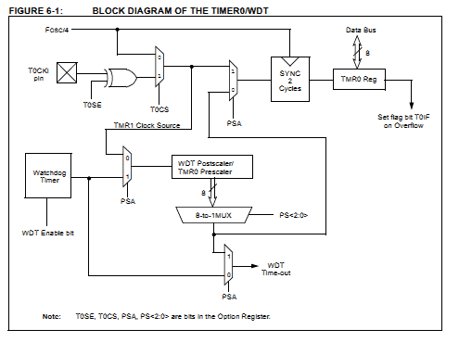
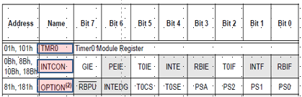
Uso reloj
interno
Fuente
Reloj
Uso reloj
Externo
Escritura T0
Asignación Prescaler
Uso perro
guardian
Prescaler
Asignación Prescaler
Divisor de frecuencia
Registro OPTION (80h)
Registro INTCON (0Bh y 8Bh)

Slide 48
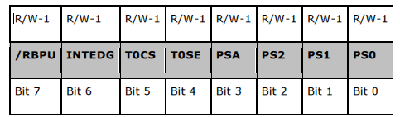
Registro OPTION (80h) (1)
El registro OPTION (o registro de opciones) se emplea para programar las opciones del temporizador TMR0, el tipo de flanco con el que se detecta una interrupción y la activación de las resistencias de polarización del puerto B.
Ocupa la posición 81h de la página 1 del banco de registros. Debe escribirse usando la instrucción especial OPTION. Esta instrucción carga el contenido de W en el registro OPTION.

Slide 49
Registro OPTION (80h) (1)
Bit 7, /RBPU (RB Pull Up). Conexión de las resistencias de polarización del Puerto B. Se conectan todas cuando el puerto B actua como entrada.
1: Todas las resistencias son desconectadas.
0: Las resistencias se activan de forma individual.
Bit 6, INTDEG (INTerrupt EDGe). Selecciona el tipo de flanco para la interrupción externa. Este bit indica el tipo de flanco de la señal externa que ha de provocar una interrupción en la patilla RB0/INT.
1: La interrupción es producida por el flanco ascendente o de subida.
0: La interrupción es producida por el flanco descendente o de bajada.
Bit 5, T0CS (Timer 0 Signal Source). Selección de la fuente de reloj para el TMR0.
1: TMR0 se usa en modo contador de los pulsos introducidos a través de RA4/T0CKI
0: TMR0 se usa en modo temporizador haciendo uso de los pulsos de reloj internos (Fosc/4).
Bit 4, T0SE (Timer 0 Signal Edge). Tipo de flanco activo de T0CKI (patilla RA4/T0CKI).
1 = El TMR0 se incrementa con el flanco descendente de la señal aplicada a RA4/T0CK1.
0 = El TMR0 se incrementa con el flanco ascendente.
Bit 3, PSA (PreScaler Assignement). Se usa para la asignación del divisor de frecuencias o Prescaler.
1 = El divisor de frecuencia se asigna al WDT.
0 = El divisor de frecuencia se asigna a TMR0.
Bits 0, 1 y 2, PS0, PS1 y PS2 (Prescaler Rate Select Bits). Configura la tasa del valor del divisor de frecuencia o prescaler. Difiere dependiendo que se haya asignado al TMR0 o al WDT.

Slide 50
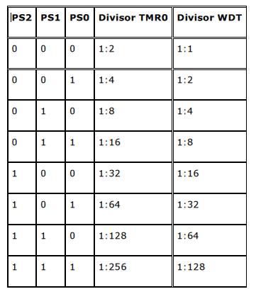
Registro OPTION (80h) (2)
Bit 7, /RBPU (RB Pull Up). Conexión de las resistencias de polarización del Puerto B. Se conectan todas
cuando el puerto B actua como entrada.
Bit 6, INTDEG (INTerrupt EDGe). Selecciona el tipo de flanco para la interrupción externa.
Este bit indica el tipo de flanco de la señal externa que ha de provocar una interrupción en la patilla RB0/INT.
Bit 5, T0CS (Timer 0 Signal Source). Selección de la fuente de reloj para el TMR0.
Bit 4, T0SE (Timer 0 Signal Edge). Tipo de flanco activo de T0CKI (patilla RA4/T0CKI).
Bit 3, PSA (PreScaler Assignement). Se usa para la asignación del divisor de frecuencias o Prescaler.
Bits 0, 1 y 2, PS0, PS1 y PS2 (Prescaler Rate Select Bits). Configura la tasa del valor del divisor de frecuencia
o prescaler. Difiere dependiendo que se haya asignado al TMR0 o al WDT.

Slide 51

El Contador de programa PC PCL(002h y 082h) PCLATH (00Ah y 08Ah)
Dos Registros por que uno solo no puede representar los 14 bits del PC
Este registro contiene la dirección de la próxima instrucción a ejecutar.
Se incrementa automáticamente al ejecutar cada instrucción
Algunas instrucciones (que llamaremos de control) cambian el contenido del PC alterando la secuencia lineal de ejecución.
Dentro de estas instrucciones se encuentran GOTO y CALL que permiten cargar en forma directa un valor constante en el PC
Otras instrucciones de control son los SKIP o saltos condicionales, que producen un incremento adicional del PC si se cumple una condición específica, haciendo que el programa salte, sin ejecutar, la instrucción siguiente.
PC
Registro PCL
Registro PCLATH
PCH PCL
13 bits

Slide 52
Registro FSR (04h y 84h)
El contenido del FSR se utiliza para el direccionamiento indirecto junto con el registro INDF. Este registro contiene 8 bits. Ver el direccionamiento indirecto en "El PIC16F84A".

Slide 53
Registro TRISA y TRISB (85h y 86h)
Estos registros son idénticos para el puerto A y el puerto B, con la diferencia de que uno será de 5 bits y otro de 8 bits, el mismo número de bits que tiene cada puerto.
Los registros TRIS, también son llamados así, sirven para configurar si los bits de cada puerto serán de entrada o de salida.
1: Los pines del puerto correspondiente serán de entrada
0: Los pines del puerto correpondiente actuarán como una salida.

Slide 54
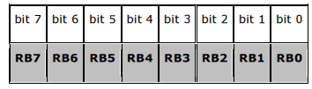

Registro PORTA y PORTB (05h y 06h)
Estos registros contienen los niveles lógicos (0/1) de los pines de E/S.
Cada bit se puede leer o escribir según el pin correspondiente se haya configurado como entrada o como salida. (Ver TRISA / TRISB)
X X X
Puerto B Puerto A

Slide 55
Registro EEDATA (08h) Registro EEADR (09h)
El registro EEDATA (Datos de EEPROM) guarda el contenido de una posición de la memoria EEPROM de datos antes de su escritura o después de su lectura, según leamos o escribamos en ella.
El registro EEADR (Dirección de EEPROM) guarda la dirección de la posición de memoria EEPROM cuando queramos acceder a ella.

Slide 56
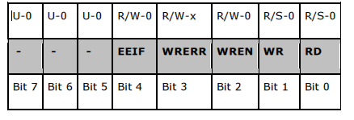
Registro EECON1 (88h)
Este registro contiene configuraciones importantes acerca de la escritura y la lectura de la EEPROM de datos.
U (Unimplemented), No implementado. Se lee como 0.
Bit 4 (flag): EEIF. Bit de interrupción de escritura en la memoria EEPROM ( EEPROM Interrupt Flag)
Bit 3 (flag), WRERR. Bit de error de escritura (Write Error)
Bit 2, WREN. Bit de habilitación de escritura. (Write Enable)
Bit 1, WR. Bit de control de escritura (Write Data)
Bit 0, RD. Bit de control de lectura (Read Data)

Slide 57
Registro EECON2 (89h)
Este registro no está implementado físicamente, por lo cual no se puede leer.
Tan sólo sirve para un proceso de protección de escritura que consiste en
copiar en él unos datos específicos, con el fin de evitar que un programa por
error pueda programar la EEPROM, manipulando simplemente los bits
del EECON1.

Slide 58
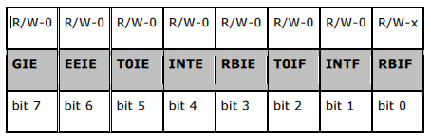
Registro INTCON (0Bh y 8Bh)
Este registro contiene los bits de selección de fuentes de interrupción, el bit de activación global de interrupciones y varios flag que indican la causa de una interrupción.
Se utiliza para el control global de las interrupciones y para indicar la procedencia de algunas de ellas.
Hay cuatro potenciales recursos de interrupción:
Una fuente externa a través del pin RB0/INT.
El desbordamiento del temporizador 0 (TMR0).
Un cambio de estado en los pines RB4 a RB7.
Programación de la EEPROM de datos.
Bit 7, GIE: Habilitación global de interrupciones.
Bit 6, EEIE: Habilitación de las Interrupciones de la memoria EEPROM.
Bit 5, T0IE: Habilitación de la interrupción del temporizador por desbordamiento (Timer 0 Interrupt Enable)
Bit 4, INTE: Habilitación de la entrada de interrupción externa (Interrupt Enable) por patilla RB0/INT.
Bit 3, RBIE: Habilitación de las interrupciones del puerto B.
Bit 2 (flag), T0IF: Bit de interrupción de desbordamiento del TMR0.
Bit 1 (flag), INTF: Bit de interrupción de la Entrada de Interrupción INT (patilla RB0/INT).

Slide 59
Arquitectura Interna PIC16Fxx

Slide 60
Cuestionario (20 minutos)
Mencione los registros trabajo y describa su utilización.
Brevemente describa
El uso del registro W
El uso del registro Status

Slide 61
Clase 3

Slide 62
Timer
Calculo de Eventos / Tiempos
mc

Slide 63
Arquitectura Interna PIC16Fxx

Slide 64
Uso reloj
interno
Fuente
Reloj
Uso reloj
Externo
Escritura T0
Asignación Prescaler
Uso perro
guardian
Prescaler
Asignación Prescaler
Divisor de frecuencia
Registro OPTION (80h)
Registro INTCON (0Bh y 8Bh)

Slide 65
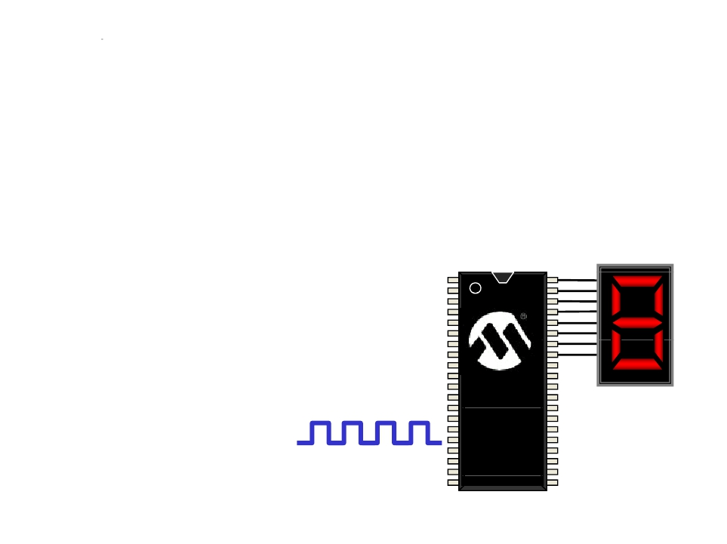
Timers 0
Timers son usados para:
–
–
–
tiempo de referencia para eventos
contar el número de eventos
generación de formas de onda etc...
–
–
–
Timer0
Timer1
Timer2
Vamos a utilizarlo en nuestro curso

Slide 66
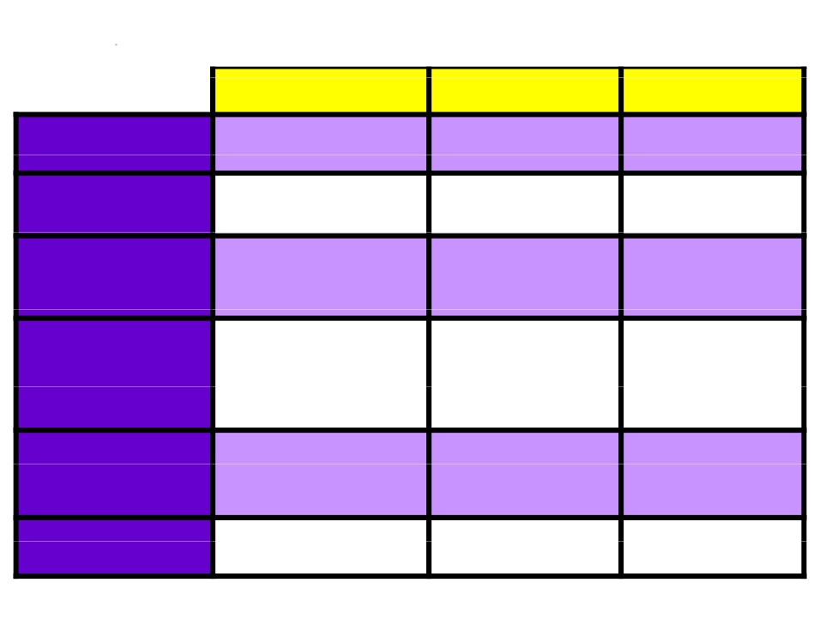
Características del Timer 0
SIZE OF
REGISTER
CLOCK SOURCE
8-bits (TMR0)
Fosc/4
16-bits
(TMR1H:TMR1L)
Fosc/4
8-bits (TMR2)
Fosc/4
(Internal)
CLOCK SOURCE
(External )
CLOCK SCALING
AVAILABLE
(Resolution)
INTERRUPT
EVENT and FLAG
LOCATION
CAN WAKE PIC
FROM SLEEP?
T0CKI pin
Prescaler 8-bits
(1:2 1:256)
On overflow
FFh 00h
(TMR0IF in INTCON)
NO
T1CKI pin or
Timer 1 oscillator
(T1OSC)
Prescaler 3-bits
(÷1,÷2,÷4,÷8)
On overflow
FFFFh 0000h
(TMR1IF in PIR1)
YES
None
Prescaler
(1:1,1:4,1:8)
Postscaler
(1:1 1:16)
TMR2 matches
PR2
(TMR2IF in PIR2)
NO

Slide 67
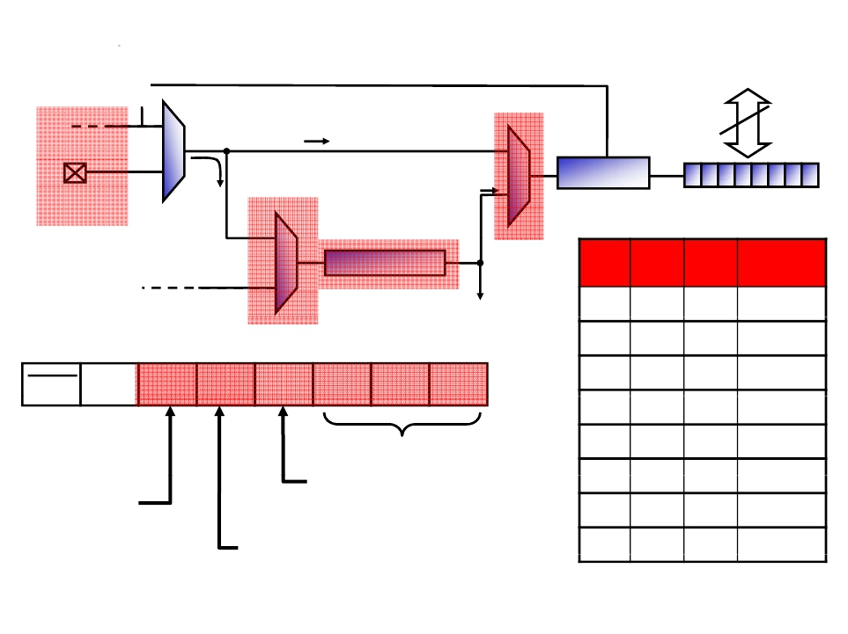
Timer 0 Diagrama en Bloques
DATA BUS
Fosc/4
8
synchronize
T0CKI
pin
Watchdog Timer
OPTION register
scaled clock
prescaler
TMR0
WDT out
RBPU INTEDG TOCS TOSE
PSA
PS2
PS1
PS0
Prescaler Rate Select Bits
Prescaler Assignment
1= prescaler assigned to WDT
0= prescaler assigned to Timer
Source Edge Select
1 = increment TMR0 on high-to-low transition
0 = increment TMR0 on low-to-high transition
TMR0 Clock
Source Select
1 = TOCK1, 0 = Fosc/4

Slide 68
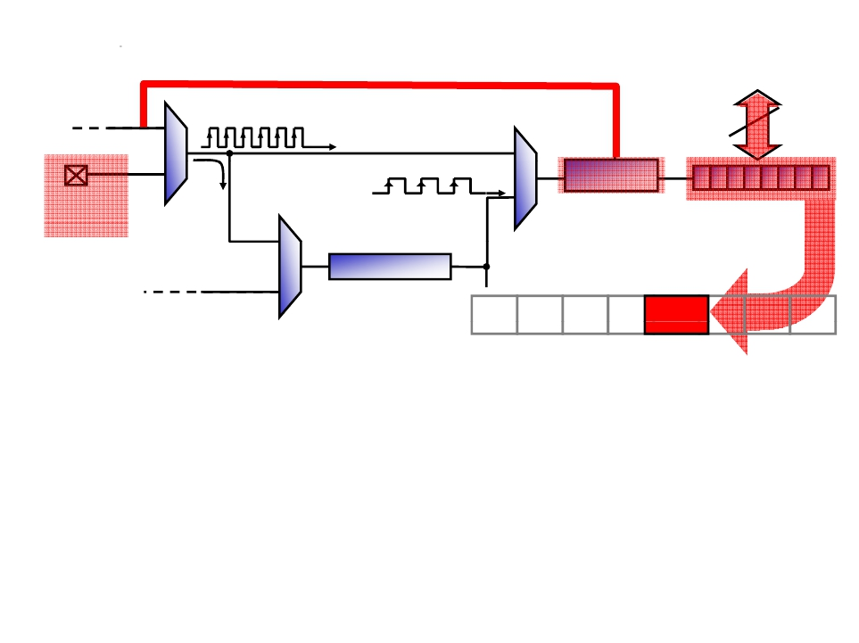
Timer 0 Diagrama en Bloques
DATA BUS
Fosc/4
8
synchronize
T0CKI
pin
scaled clock
prescaler
TMR0
Watchdog Timer
INTCON register
TMR0IF
• Si la fuente de clock es externa puede sincronizarse
(TOCKI) para el clock interno
• Timer 0 es de lectura y escritura
•Timer 0 el flag es seteado sobre un desborde del TMR0
(FF to 00)

Slide 69
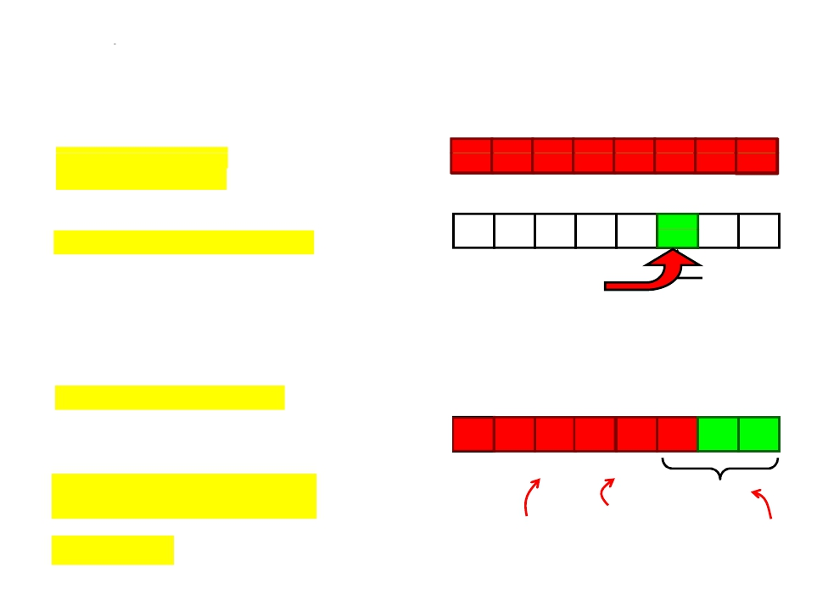
Timer0 Inicialización
Timer0
incrementing
0 1 0 1 0 1 0 1 0 1 0 1 1 0 0 1
;Make sure the Timer0 count
;register (TMR0) is clear
banksel TMR0
clrf TMR0
TMR0
INTCON
Flag on overflow
;Clear Timer 0 interrupt flag
bcf INTCON,TMR0IF
;Setup the Option register to
01
TMR0IF
;increment Timer0 from internal
;clock with a prescaler of 1:16
banksel OPTION_REG
movlw b’00000011’
This interrupt flag will set on
Timer0 overflow even if
interrupts are disabled
movwf
OPTION_REG
OPTION_REG
0 0 0 0 0 0 1 1
TOCS PSA
PS<2:0>
Prescaler
Assignment
(External or Internal) (WDT or TMR0)
;The TMR0 interrupt is disabled, do
;polling on the flag bit (TMR0IF)
btfss INTCON,TMR0IF
goto $-1
<continue>
Selects Timer 0
Prescaler
Clock Source
value = 1:16

Slide 70
Uso del Timer 0 para la familia PIC16Fxxx

Slide 71
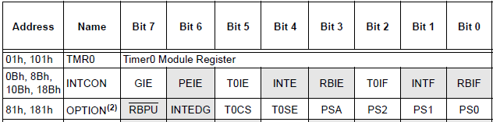
Registros que se utilizan
TMR0: Registro que almacena el valor del contador.
INTCON: Registro utilizado para habilitar las interrupciones del Timer.
OPTION: Registro de configuración del preescaler, entre otras cosas que veremos a continuación.

Slide 72
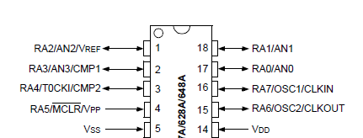
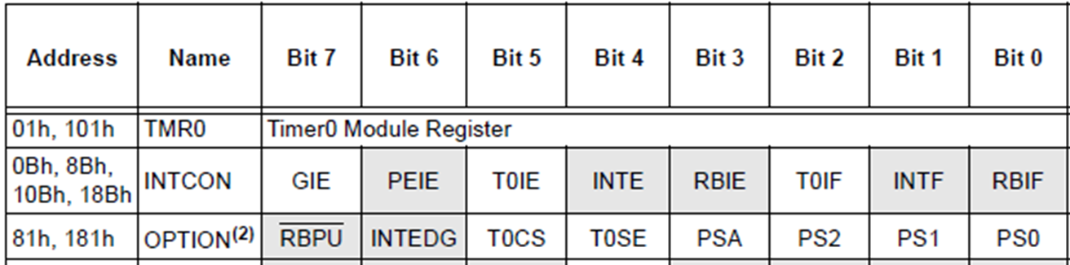
Timer 0 como Contador de Eventos
El registro TMR0 se incrementa en 1 cada vez que ingresa una señal en RA4.
Para utilizarlo debe escribirse un 0 lógico en el bit TOCS del registro OPTION.
Puede utilizarse el preescaler para dividir la frecuencia de conteo.
0

Slide 73
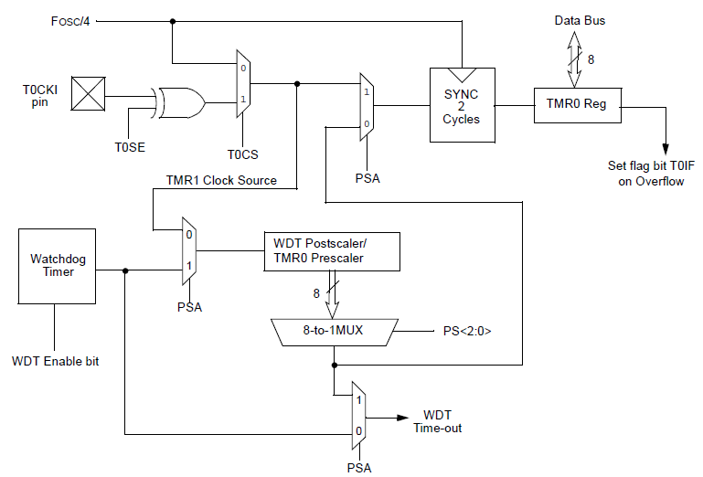
Timer 0 como Contador de Tiempos

Slide 74
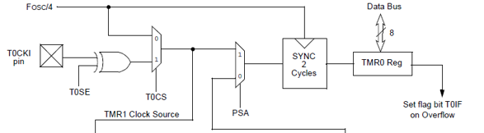
Timer 0 como Contador de Eventos
El registro TMR0 se incrementa en 1 cada vez que hay un ciclo de máquina.
Un ciclo de máquina equivale a 4 ciclos de reloj.
Para utilizarlo debe escribirse un 1 lógico en el bit TOCS del registro OPTION.
1

Slide 75
Timer 0 como Temporizador

Slide 76
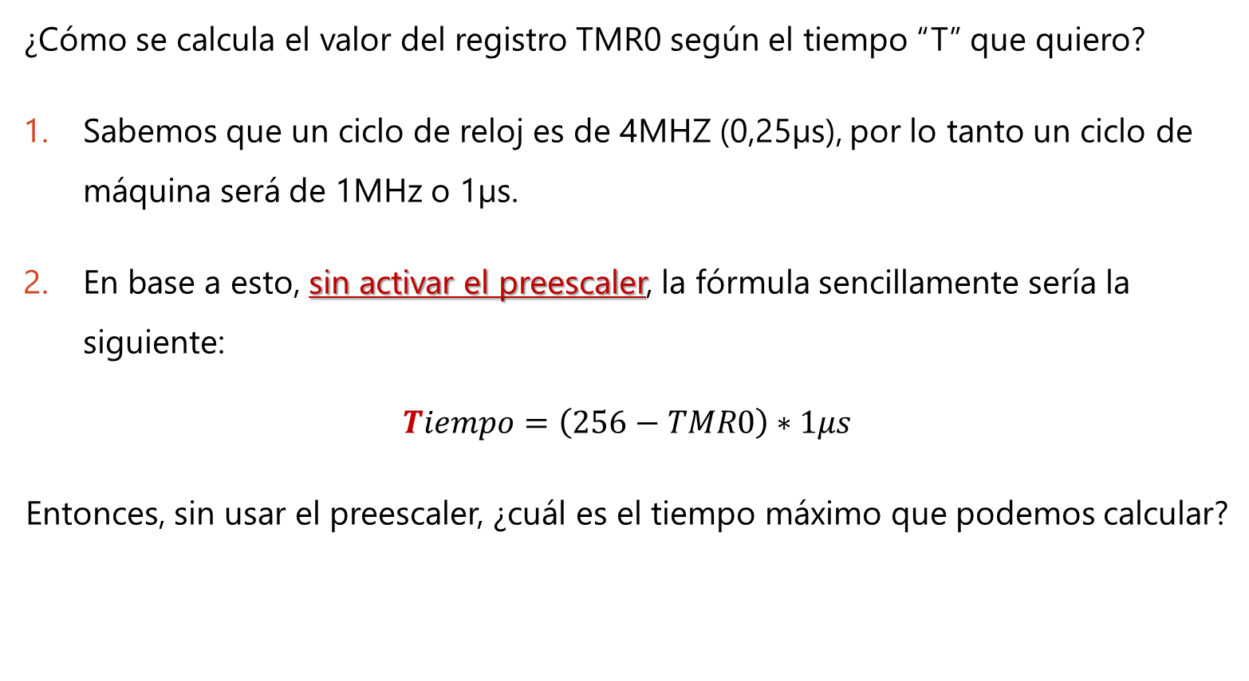
Timer 0 como Temporizador
¿Cómo se calcula el valor del registro TMR0 según el tiempo “T” que quiero?
Sabemos que un ciclo de reloj es de 4MHZ (0,25µs), por lo tanto un ciclo de máquina será de 1MHz o 1µs.
En base a esto, sin activar el preescaler, la fórmula sencillamente sería la siguiente:
$$Tiempo=\left(256−TMR0\right)∗1μs$$
Entonces, sin usar el preescaler, ¿cuál es el tiempo máximo que podemos calcular?
Referencias unidades de tiempo
µs= microsegundo, es igual a la millonésima parte de un segundo.
ms= milisegundo= es igual a la milésima parte de un segundo.

Slide 77
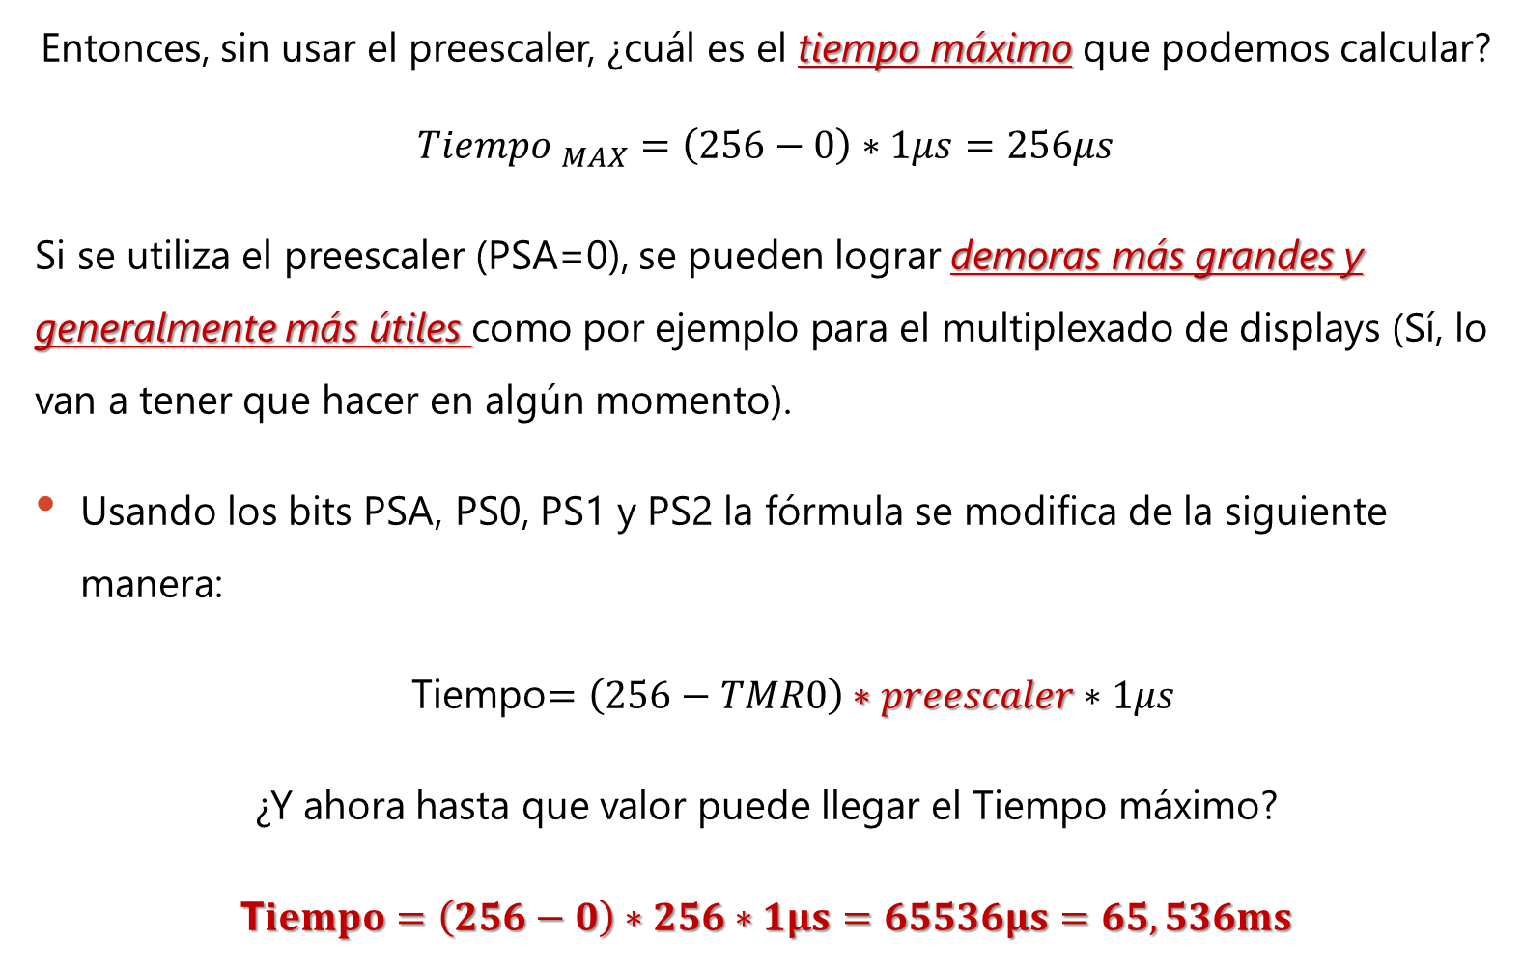
Timer 0 como Temporizador
Entonces, sin usar el preescaler, ¿cuál es el tiempo máximo que podemos calcular?
$${Tiempo }_{MAX}=\left(256−0\right)∗1μs=256μs$$
Si se utiliza el preescaler (PSA=0), se pueden lograr demoras más grandes y generalmente más útiles como por ejemplo para el multiplexado de displays (Sí, lo van a tener que hacer en algún momento).
Usando los bits PSA, PS0, PS1 y PS2 la fórmula se modifica de la siguiente manera:
Tiempo$=\left(256−TMR0\right)∗preescaler∗1μs$
¿Y ahora hasta que valor puede llegar el Tiempo máximo?
T$iempo=\left(256−0\right)∗256∗1μs=65536μs=65,536ms$

Slide 78
Timer 0 como Temporizador
Ejemplo 1: Identificar qué bits y registros se tienen que usar para generar un delay de 20ms y definir sus valores.
Pasos a seguir:
¿Hay que usar preescaler?
En caso de que se requiera, identificar el valor del preescaler.
Despejar el valor de TMR0.
Identificar los valores de los registros a usar.

Slide 79
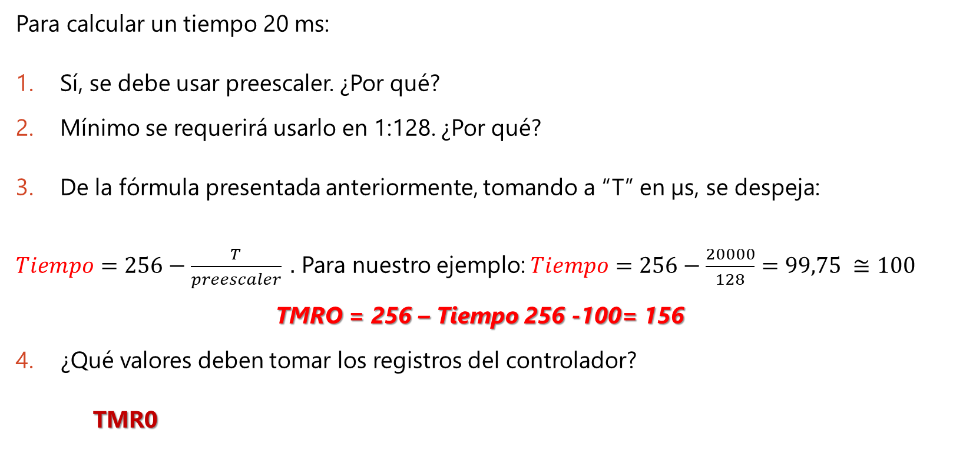
Timer 0 como Temporizador
Para calcular un tiempo 20 ms:
Sí, se debe usar preescaler. ¿Por qué?
Mínimo se requerirá usarlo en 1:128. ¿Por qué?
De la fórmula presentada anteriormente, tomando a “T” en µs, se despeja:
$Tiempo=256−\frac{T}{preescaler} .$ Para nuestro ejemplo: $Tiempo=256−\frac{20000}{128}=99,75 ≅100$
TMRO = 256 – Tiempo 256 -100= 156
¿Qué valores deben tomar los registros del controlador?
TMR0
(10)
OPTION
INTCON
1 0 0 1 1 1 0 0
156 en base 2
0/1 0/1 0 1 1 0

Slide 80
Timer 0 como Temporizador
Ejercitación:
Resolver el ejercicio de ejemplo con un preescaler de 1:256.
Realizar una demora de 50ms. Completar todos los pasos vistos en el ejemplo.
Idem ejercicio anterior con una demora de 1ms.
Sabiendo que el tiempo máximo que se puede tomar es de 65ms, ¿como se podría generar una demora de 1 segundo utilizando el Timer 0?

Slide 81
Cuestionario (20 minutos)
Describa el uso del Timer 0
Mencione los registros trabajo que se utilizan para programar el Timer 0.
Genere un tiempo de 35 miliseg. (Registros Option TMR0 y INTCON)

Slide 82
Clase 4

Slide 83
Configuración Básica MP LAB
mplab_capitulo1.PDF
mplab_capitulo2.PDF
mplab_capitulo3.PDF
mplab_capitulo4.PDF
mplab_capitulo5.PDF

Slide 84
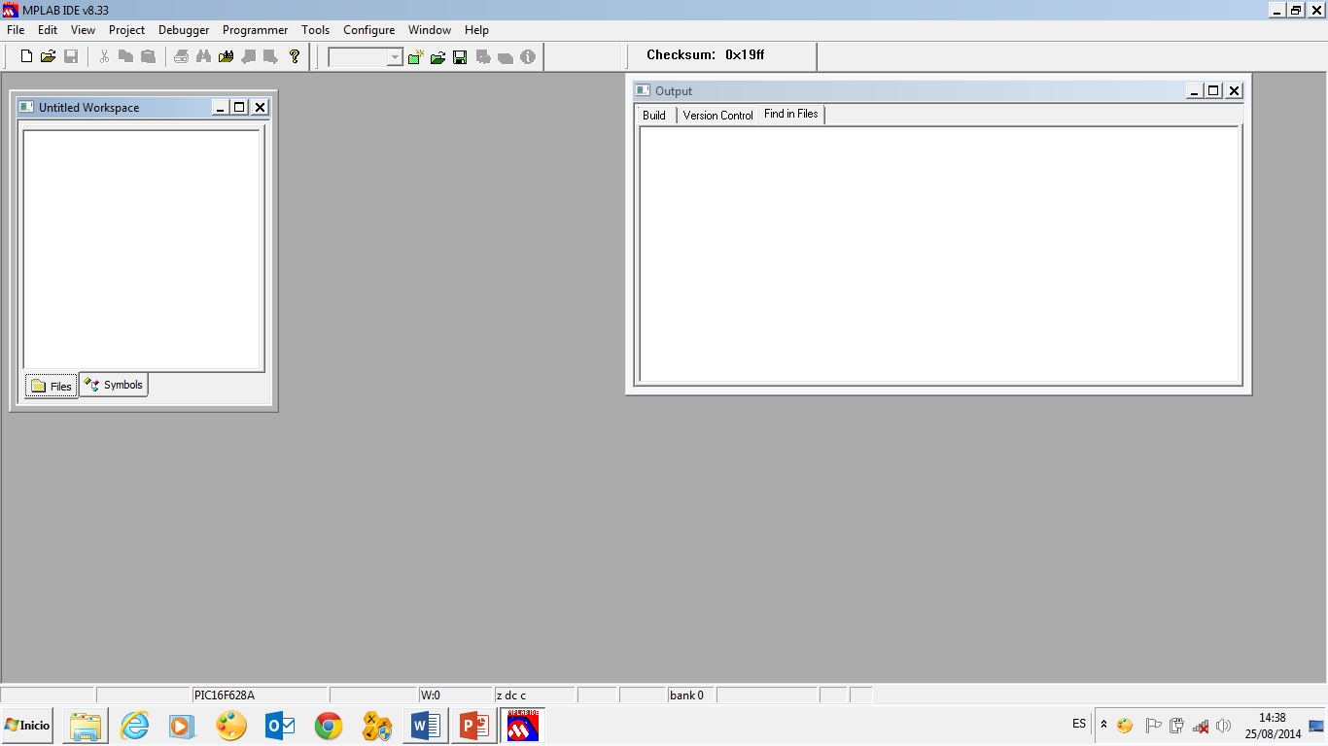
MPLab Pantalla Inicial

Slide 85
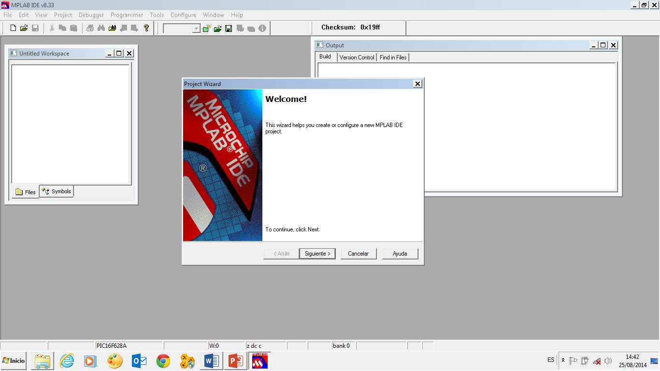
MPLab – Proyect Wizard

Slide 86
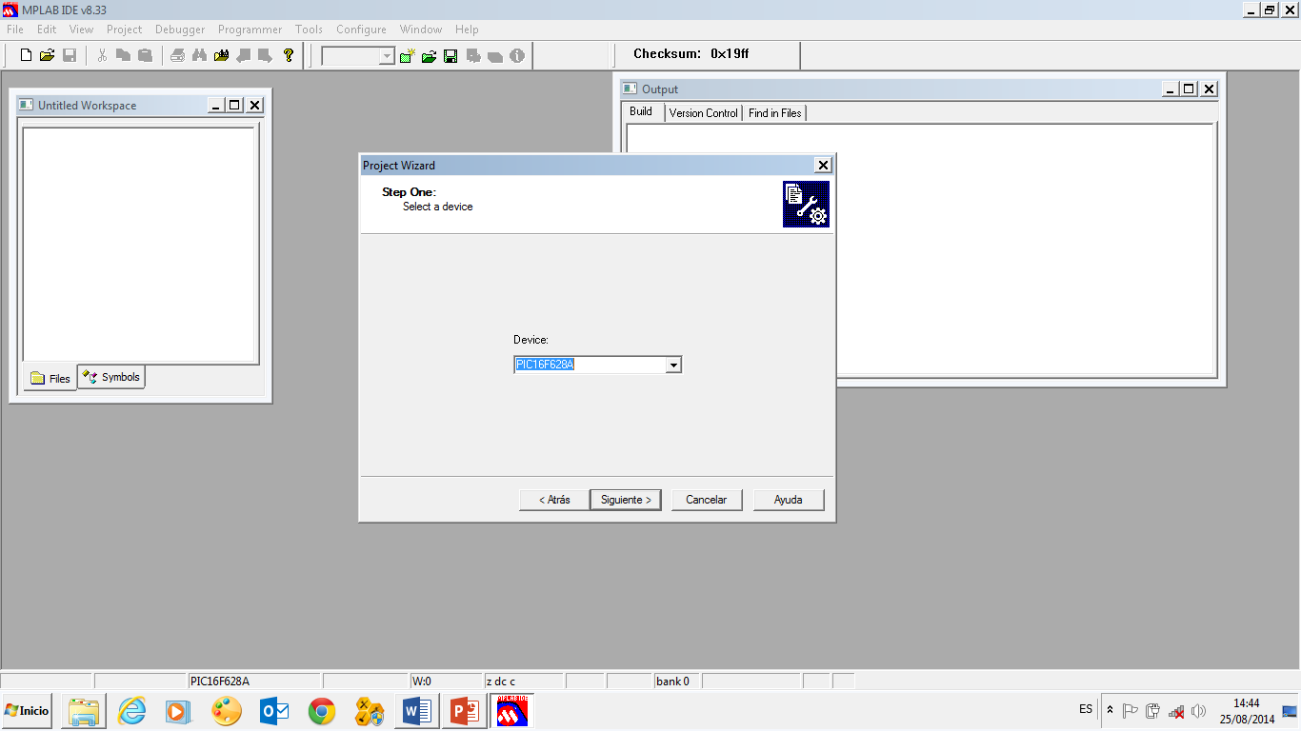
MPLab – Seleccionar Microcontrolador

Slide 87
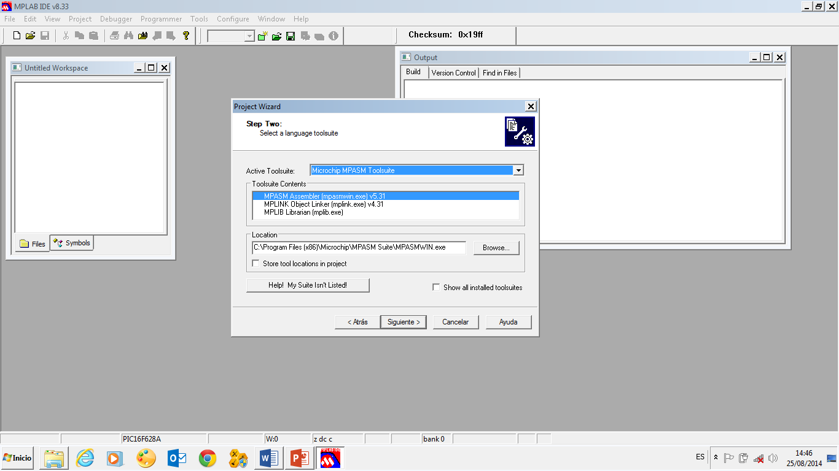
MPLab – Seleccionar Lenguaje de Programación

Slide 88

MPLab – Identificar Proyecto

Slide 89


Slide 90

MPLab – Estructura de un Proyecto

Slide 91

Menú Project, Build options
Ir al menú Project, Build options y elegir la solapa para configurar el MPASM Assembler.
Tildar la opción para deshabilitar la distinción entre mayúsculas y minúsculas, de forma que si editamos el programa con minúsculas, el ensamblador reconozca el archivo de encabezado que habitualmente está escrito en mayúsculas.
Verificar la opción de que trabaje en hexadecimal por defecto.

Slide 92

Simulador - Seteo
Lo siguiente es elegir la herramienta para depuración (debugger)
Tildamos MPLabSim.
Después de esta elección debería aparecer una barra de herramientas que nos permitirá compilar y correr la compilación, ejecutar instrucción por instrucción, colocar puntos de detención, etc.; es decir serán las herramientas de depuración de nuestro programa (subrutina, función).

Slide 93
Simulador - Seteo
Lo que deberemos elegir a continuación es la frecuencia del reloj para la simulación: menú Debugger (depuración), Settings (configuración), solapa Osc/Trace: elegir la frecuencia en el valor que usaremos comúnmente: 4 MHz.
Se podría elegir la otra

Slide 94

Simulador - Seteo
Ahora sigue configurar al PIC, a través de la “palabra de configuración”. Esta palabra puede estar definida en el programa o aquí.
Esta palabra establece los siguientes parámetros para el funcionamiento del PIC:
El tipo de reloj (oscilador) que va a usar (interno, externo, por cristal, etc.) Nosotros usaremos el RC interno porque no necesitamos una precisión extrema y no inutilizamos dos de las patas de E/S del PIC.
El timer denominado ”perro guardián” lo usaremos deshabilitado
El timer de encendido también deshabilitado
Habilitaremos el borrado total en un reset.
No interesa el siguiente que es la detección de apagado
La siguiente opción debe habilitarse para poder luego programar el PIC con tensiones normales (de lo contrario hace falta mayor tensión para programarlo)
Deshabilitamos la protección de lectura de la EEPROM
Deshabilitamos la protección del código del programa

Slide 95
Clase 5

Slide 96
PROGRAMACIÓN

Slide 97
Programa Ensamblador
El programa ensamblador es un software que se encarga de traducir los nemonicos y símbolos alfanuméricos del programa escrito en ensamblador por el usuario a código maquina.
El programa escrito en lenguaje ensamblador recibe el nombre de archivo fuente. Suele tener la extensión *.asm.
El programa ensamblador proporciona un archivo en lenguaje maquina que suele tener la extensión *.hex.

Slide 98
Programa Ensamblador
El ensamblador mas utilizado para los PIC’s es el MPASM que trabaja dentro del entorno del software llamado MPLAB que se describirá mas adelante.
–
Disponible en www.microchip.com

Slide 99
Archivos Resultante del Ensamblado
Tras el ensamblado del archivo *.asm se
producen varios archivos.
Archivo ejecutable o hexadecimal. Es un archivo con la extensión *.hex . Contiene los códigos maquina del programa que servirán para grabar la memoria de programa del microcontrolador
Archivo de errores. Es un archivo con la extension *.err . Contiene los errores producidos durante el proceso de ensamblado.
Archivo de reporte. Es un archivo con la extensión *.lst .
Contiene toda la información del programa: codigo fuente, códigos maquina, direcciones de cada instrucción, errores producidos, etc.

Slide 100





Archivos Resultante del Ensamblado
MPASM.exe
fuente.asm
fuente.hex
fuente.err
fuente.lst
otros

Slide 101
Código Fuente
El código fuente esta compuesto por una sucesión de líneas de programa.
Todos los archivos fuentes poseen una estructura similar independientemente del procesador utilizado.
–
–
–
–
Campo de etiquetas
Campo de códigos de operación
Campo de operándos y datos
Campo de comentarios

Slide 102

Código Fuente - Ejemplo

Slide 103

Código Fuente - Ejemplo
Campo de etiquetas
Campo de códigos de operación
Campo de operándos y datos
Campo de comentarios

Slide 104
Programación Assembler de
PIC→ Línea Base
Directivas del Ensamblador

Slide 105
Directiva : EQU
Define constantes en assembler
Es una directiva de asignación .
El valor <expr> es asignado a la etiqueta <label>
La directiva EQU permite al programador "igualar" nombres personalizados a datos o direcciones.
<label> EQU <expr>
Ejemplos:
temp EQU 12
DATO EQU 22
PORT_A EQU 5
START EQU 0
CARRY EQU 3
TIEMPO EQU 5
Bank_1 EQU BSF STATUS,RP0

Slide 106
Directiva : ORG
Set program origin
Indica al programa ensamblador en que dirección
inicia el programa.
ORG 0
Esta directiva dice al ensamblador a partir de que posición de memoria de programa se situarán las siguientes instrucciones. Rutinas de comienzo, subrutinas de interrupción y otros programas deben comenzar en locaciones de memoria fijados por la estructura del microcontrolador.

Slide 107
Directiva : __CONFIG
Esta directiva le sirve a MPLAB durante la
grabación del microcontrolador.
__CONFIG _CP_OFF & _WDT_OFF & _PWRTE_ON & _XT_OSC
Significa
No hay protección de código
_CP_OFF
No se habilita el Watchdog
_WDT_OFF
Se habilita el reset mediante Power Up Timer
_PWRTE_ON
Se utiliza el oscilador de cristal de cuarzo
_XT_OSC
__CONFIG 3F10

Slide 108
Directiva : Include <P16F684A.INC>
Indica el archivo en donde se localizan las etiquetas que nombran a los diferentes registros y el valor que le corresponde a cada uno de ellos.
Directiva : LIST P=16F628A
Indica el tipo de microprocesador utilizado
Directiva: END
End program block
Indica el fin del programa

Slide 109
Guía de Lectura (Obligatoria)
1.- 03 Directivas del ensamblador.PDF
2.- 05 Técnicas de Programación.PDF

Slide 110
Constante Numéricas y Alfanuméricas
TIPO | SINTAXIS | Ejemplo
Decimal | D’<cantidad>’ d’<cantidad>’ .<cantidad><cantidad> | Movlw D’109’ Movlw d’109’ Movlw.109 109
Hexadecimal | H’<cantidad>’ h’<cantidad>’ 0x<cantidad> <cantidad>H <cantidad>h | MovlwH’6D’ momovlwlh’6D’ movlw0x6D movlw6DH movlw6Dh
Octal | O’<cantidad>’ o’<cantidad>’ | MovlwO’155’ movlwo’155’

Slide 111
Constante Numéricas y Alfanuméricas
TIPO | SINTAXIS | Ejemplo
Binario | B’<cantidad>’ b’<cantidad>’cantidad | MovlwB’01101101’ movlwb’01101101’
ASCII | A’<carácter>’<carácter> a’<carácter>’ ’<carácter>’<carácter> | MovlwA’M’M movlwa’M’ movlw‘MM
String | “<string>” | DT“EstudiaDPE”

Slide 112
Repertorio de Instrucciones
Es un juego reducido de 33 instrucciones simples y rápidas
La mayoría de las instrucciones se ejecutan en 4
ciclos de reloj, menos las de salto que requieren 8 ciclos.
Las instrucciones son ortogonales. Casi todas las instrucciones pueden usar cualquier operando.
Todas las instrucciones tiene la misma longitud, 12 bits y todos los datos son de 8 bits.

Slide 113
Repertorio de Instrucciones
Instrucciones de Carga
Instrucciones Aritméticas
Instrucciones Lógicas
Instrucciones de bit
Instrucciones de salto
Instrucciones para manejo de subrutinas
Instrucciones especiales

Slide 115

Introducción al Set de Instrucciones
Notes:
Ojo! En la programación se escribe <opcode> <Registro> , <Destino>
En absoluto se representa en los 14 bits que se muestra <opcode> , <Destino> <Registro>

Slide 116

Introducción al Set de Instrucciones
13
10
9
7
6
0
File Register Address
Bit Position (0-7)
BSF
0x25, 3
File Register Address
Bit Position

Slide 117

Introducción al Set de Instrucciones

Slide 118
Introducción al Set de Instrucciones
Operaciones Basadas en Bytes (Registros)
Operaciones Orientadas a bits
Operaciones Orientadas a Literales
Para las operaciones call y goto

Slide 119

Set de instrucciones de la Linea Base
Operaciones orientadas a Byte
Operaciones Orientadas a Bit
addwf
andwf
clrf
clrw
f,d
f,d
f
-
Add W and f
AND W with f
Clear f
Clear W
bcf
bsf
btfsc
btfss
f,b
f,b
f,b
f,b
Bit Clear f
Bit Set f
Bit Test f, Skip if Clear
Bit Test f, Skip if Set
comf
f,d
Complement f
Operaciones con Literales y control
decf
decfsz
incf
incfsz
iorwf
movf
movwf
nop
rlf
rrf
subwf
f,d
f,d
f,d
f,d
f,d
f,d
f
-
f,d
f,d
f,d
Decrement f
Decrement f, Skip if 0
Increment f
Increment f, Skip if 0
Inclusive OR W with f
Move f
Move W to f
No Operation
Rotate Left f through Carry
Rotate Right f through Carry
Subtract W from f
andlw
call
clrwdt
goto
iorlw
movlw
option
retlw
sleep
tris
xorlw
k
k
-
k
k
k
-
k
-
f
k
AND literal with W
Call subroutine
Clear Watchdog Timer
Go to address
Inclusive OR literal with W
Move literal to W
Load OPTION Register
Return with literal in W
Go into standby mode
Load TRIS Register
Exclusive OR literal with W
swapf
xorwf
f,d
f,d
Swap nibbles in f
Exclusive OR W with f

Slide 120

01 El lenguaje ensamblador del PIC16F84A V1.pdf

Slide 121
Practica Programación Assembler
Programas Simple

Slide 122

Estructura de un Programa Simple

Slide 123


Slide 124


Slide 125


Slide 126
Primer Programa Assembler

Slide 127
Primer Programa ASSEMBLER

Slide 128
Primer Programa ASSEMBLER (14 bits)
LIST P = 16F628 ; Indica el modelo PIC que se utiliza
; Es una directiva del Ensamblador
; ZONA de ETIQUETAS
OPERANDO1 EQU 0x0c ;Define la posición del operando 1
OPERANDO2 EQU 0x0d ;Define la posición del operando 2
RESULTADO EQU 0x0e ;Define la posición del resultado
ORG0 ;Comando que indica al ensamblador
;la dirección de memoria de programa
; donde se situará la siguiente instrucción
movlw 05 ; 5 => W (primera instrucción)
movwf OPERANDO1 ; W => operando1
movlw 02 ; 2 => W
movwf OPERANDO2 ; W => operando2
movfw OPERANDO1 ; operando 1 => W
addwf OPERANDO2, 0 ; W + operando2 => W
movwf RESULTADO ; W => resultado
END ; Directiva de fin de programa
Directivas del Compilador
Directivas del Compilador en mayúsculas
Nombre de variables en mayúsculas
Nemónicos en minúsculas
Valores de operando (constantes)
Programas bien estructurado

Slide 129
Primer Programa ASSEMBLER (Comportamiento de las instrucciones)
movlf f,d: | Mueve el contenido del operando fuente, que es una posición de memoria de datos, al destino, que bien puede ser el registro W cuando d=0, o el propio fuente cuando d=1.
movwf f: | Mueve el contenido del registro W a la posición de la memoria de datos identificada por f. Realiza la transferencia W => f.
movlw k: | Mueve el literal k incluido en el código de la instrucción al registro W. Realiza la transferencia k => W.
addwf f,d: | Suma el contenido del registro W con el de f y deposita el resultado en W si el valor de d= 0. Si d= 1 lo deposita en f.
addlw k: | Suma al contenido del registro W el literal que acompaña a la instrucción y deposita el resultado en el registro W (W + k => W)
Notes:
En las dos últimas instrucciones de suma funcionan automáticamente tres señalizadores.
El FZ, de cero, que pasa a valer 1 si el resultado de la operación es 0.
El de acarreo, FC, que se pone a 1 cuando hay acarreo en la suma de los dos bits de más peso de los operandos, y finalmente el señalizador de acarreo intermedio, FDC, que adquiere el valor 1 cuando hay acarreo al sumar los dos bits que ocupan el lugar 4.° (bit 3) de los operandos. Este último señalizador es muy interesante si se trabaja con dígitos BCD.

Slide 130
Clase 6

Slide 131
Practica Programación Assembler
Practica 1

Slide 132
;******************************************************************************
;Practica 1 - Encendido de un Led
;Este programa enciende un led conectado al puerto B del micro en el placa
;******************************************************************************
#include <p16F628.inc> ;Incluimos el archivo que contiene los registros del
;micro que utilizaremos
org 0 ;Instruccion al compilador, esta indica que el codigo
;precedente
;a esta instruccion se situara en la direccion
;indicada, en este
;caso la direccion 0 Hexa
Inicio:
bsf STATUS,RP0 ;selecciono banco 1
bcf TRISB,0 ;Configuro el pin RB0 como salida
bcf STATUS,RP0 ;Volvemos al banco 0
bsf PORTB,0 ;Enciendo el Led
goto $ ;Me quedo esperando
end

Slide 133


Slide 134


Slide 135


Slide 136
Practica Programación Assembler
Practica 2

Slide 137
Técnicas de Programación
1.- Movimientos de Datos (DATO)
Mover los datos de un registro a al registro W
Mover un literal (constante) al registro W
Mover un literal a un registro.
2.- Utilizar las instrucciones apropiadas para
Poner en cero los bits de un registro
Poner en cero los bits del registro W
Poner en cero el bit 5 del registro DATO
Poner en uno el bit 4 del registro DATO
3.- Sumar un valor 19 residente en W al registro Dato que debe estar en cero.
4.- Sumar el Valor de W con el registro DATO guardar en el resultado en W.
5.- Idem anterior pero guardando en registro DATO1.
6.- Incrementar en 1 el valor del registro DATO y guardar el resultado DATO1 y W.
7.- Decrementar en 1 el valor del registro DATO y guardar el resultado DATO1 y W.
8.- Complementar el valor de Dato y guardar el resultado en DATO1 y W.
9.- Comparar el valor del registro DATO y DATO1; si DATO > DATO1 Guardar en DATO3 el Valor 1.
Si DATO < DATO1 guardar en DATO3 el Valor 0.
INDICAR LOS VALORES ASOCIADOS AL REG. STATUS CARRY (C) CERO (Z) y ACARREO DE DÍGITO (DC) SEGÚN CORRESPONDA

Slide 138
; *******************************************************************
; Practica 2: Parpadeo
; En la primera practica vimos como encender un led, ahora haremos una rutina de encendido y apagado del led.
; Para poder ver el parpadeo debemos agregar un retardo a cada encendido y apagado del led.
; *******************************************************************
#include <p16F628.inc>
Delay1 ; Definimos 2 registros que usaremos
Delay2 ; en los retardos Delay1 y Delay2
org 0 ; Iniciar el Programa en la dirección 0 de la memoria de programa
Inicio:
bsf STATUS,RP0 ; seleccionar banco 1 para su utilización
bcf TRISB,0 ; Definir RB0 como salida
bcf STATUS,RP0 ; Regresar al banco 0
LoopPrincipal: ; Crear subrutina LoopEncendido
bsf PORTB,0 ; Encendemos led conectado a RB0
LoopEncendido: ; Crear subrutina LoopEncendido
decfsz Delay1,f ; Decremento Delay1 hasta llegar a cero
goto LoopEncendido ; Cada loop toma 3 ciclos de maquina * 256 loops= 768 instrucciones
decfsz Delay2,f ; el proximo loop toma 3 ciclos en volver al primer loop, asi 256 veces
goto LoopEncendido ; (768+3) * 256 = 197376 instrucciones / con ciclos de 1uSeg = 0.197 seg
bcf PORTB,0 ; apagamos el led en RB0
LoopApagado: ; Crear subrutina LoopApagado
decfsz Delay1,f ; hacemos el mismo retardo anterior
goto LoopApagado
decfsz Delay2,f
goto LoopApagado
goto LoopPrincipal ; y volvemos todo de nuevo...
end

Slide 139



Slide 140


Slide 141
Tipos de Direccionamiento

Slide 142

PIC16 Modos de Direccionamiento
Accesos a Memoria de Datos:
− Directo
− Indirecto
addwf <dirección del dato>, <d>
addwf INDF, <d>
− Inmediato (Literal) movlw <constante>
Accesos a Memoria de Programa:
− Absoluto
− Relativo
goto <Dir. Mem. programa>
addwf PCL,f

Slide 143

Direccionamiento Directo

Slide 144

Direccionamiento Directo
Ejemplo: Inicializar bits 0~3 como
salida en el PORTB
Register File
Bank 0 Bank 1
Address
Address
Registro W :
F0
9-Bit Dirección Efectiva:
0 1 0 0 0 0 0 0 0
RP1RP0 7-bits desde la Instrucción
INDF: 00h
TMR0: 01h
PCL : 02h
STATUS: 03h
FSR: 04h
PORTA: 05h
PORTB: 06h
FF
FF
FF
38
FF
FF
FF
FF
FF
FF
38
FF
FF
FF
80h : INDF
81h : OPTION
82h : PCL
83h : STATUS
84h : FSR
85h : TRISA
86h : TRISB
bsf
movlw
movwf
bcf
clrf
STATUS,RP0
b’11110000’
TRISB
STATUS,RP0
PORTB
PORTC: 07h
20h
21h
22h
23h
FF
FF
FF
FF
FF
FF
FF
FF
FF
FF
87h : TRISC
A0h
A1h
A2h
A3h
Bin
Dec
Hex
Notes:
F0= 11110000
Bsf= bit set file
RP0 / RP1 Banco 0

Slide 145

Direccionamiento Indirecto
1-bit dede
STATUS
0
9-bit de Dirección
0x1FC
8-bits Desde el FSR
0 0 0 0 0 0 0 0
IRP
FSR
Bank 0,1
Bank 2,3
000h
001h
002h
003h
004h
005h
100h
101h
102h
103h
104h
105h
FF
FF
FF
1C
FF
FF
FF
0FAh
0FBh
0FCh
0FDh
0FEh
0FFh
FF
FF
FF
FF
FF
FF
1FAh
1FBh
1FCh
1FDh
1FEh
1FFh
FF
FF
FF
FF
FF
FF
Bus de
direcciones
del Archivo de
Registros

Slide 146

Direccionamiento Indirecto
Register File Address
W Register:
FF 01h : TMR0
9-Bit Effective Address:
IRP FSR
bcf
STATUS,IRP
00
20h
00
00
00
21h
22h
23h
movlw 0x20
movwf FSR
clrf INDF
LOOP
incf
FSR,f
00
7Dh
btfss FSR,7
goto LOOP
<next instruction>
00
00
FF
7Eh
7Fh
80h

Slide 147

Direccionamiento Absoluto
Instrucciones CALL and GOTO :
13
12
11
10
9
8
7
6
5
4
3
2
1
0
Opcode
0
0
0
0
0
0
0
0
0
0
0
PC Direccionamiento Absoluto (Program Memory)
−
−
saltar a otra localización de memotia de programa fuera de
lasecuencia del PC
Llamar a una Subrutina
Usado por las instrucciones CALL y GOTO
−
−
11-bits de los 13 bits requeridos estan codificados en la instrucción
2 bits adicionales son aportados por el registro PCLATH
Usado cuando se realiza un Salto computado
−
−
La dirección del salto es calculada por el programa
La dirección computada es escrita directamente dentro del PC

Slide 148

Direccionamiento Absoluto
Instrucción de 14-Bit CALL o GOTO en Memoria de Programa
13 12 11 10 9 8 7 6 5 4 3 2 1 0
Opcode
0
0
0
0
0
0
0
0
0
0
0
Registro PCLATH en Memoria de Datos
7 6 5 4 3 2 1 0
-
-
-
0
0
0
0
0
11-Bits desde la
Instrucción
2-Bits desde el PCLATH
12
0
11
0
10
0
9
0
8
0
7
0
6
0
5
0
4
0
3
0
2
0
1
0
0
0
PCH
Contador de Programa de 13-Bit
PCL

Slide 149

Direccionamiento Absoluto
Example: Jumping to code located in a different program memory page.
Registro PCLATH
7 6 5 4 3
Instrucción CALL en Memoria de Programa
13 12 11 10 9 8 7 6 5 4 3 2 1
2
1
0
0
-
-
-
0
0
0
0
0
Opcode
0
0
0
0
0
0
0
0
0
0
0
Registro W
Contador de Programa - PCH:PCL
FF
-
0
0
0
0
0
0
0
0
0
0
0
0
0
org 0x0020
movlw HIGH MiSubrutina
movwf
PCLATH
call MiSubrotina
…
org 0x1250
MiSubrutina
<aquí comienza la subrutina>
…
return

Slide 150

CALL / RETURN Stack
13-bit Program Counter
0020
0020
0021
0022
0023
0024
…
movlw
movwf
call
call
bsf
…
HIGH MySub1
PCLATH
MySub1
MySub4
PORTB,7
0
1
1000
1001
1002
1003
1004
1005
1006
MySub1
MySub2
MySub3
bsf
call
return
bsf
call
return
bsf
PORTB,0
MySub2
PORTB,1
MySub3
PORTB,2
2
3
4
5
6
1007
1008
1009
100A
return
bsf
call
return
7
MySub4
PORTB,3
MySub2
13-bit x 8-Level
Return Address Stack

Slide 151

Direccionamiento relativo
W Register
FF
8-bit Data Bus
Para escribir al
PC:
Escribir byte alto en
el PCLATH
Escribir byte bajo en
el PCL
(PCH siempre debe ser
cargado con el PCLATH)
PCLATH
PCH
movlw
movwf
movlw
movwf
FF
FF
PCL
FF
HIGH 0x1250
PCLATH
LOW 0x1250
PCL

Slide 152

Direccionamiento relativo:
Tablas de lectura
ORG 0x0020 ;Page 0
Ejemplo: Uso de Tablas de
lectura para decodificación
de BCD a 7-segmentos
para excitar un display a
LED
movlw HIGH SevenSegDecode
movwf PCLATH
movlw .5
call SevenSegDecode
movwf PORTB
…
ORG 0x1800 ;Page 3
SevenSegDecode:
addwf PCL,f
retlw b’00111111’ ;0
retlw
b’00000110’
;1
retlw b’01011011’ ;2
retlw b’01001111’ ;3
PIC® M
retlw
b’01100110’
;4
MCU
retlw b’01101101’ ;5
retlw b’01111101’ ;6
retlw
b’00000111’
;7
retlw b’01111111’ ;8
retlw b’01101111’ ;9

Slide 153
Clase 9

Slide 154
Primer TP (Manejo con display)
Contadores

Slide 155
Descripción del TP
Circuito Electrico
Diagrama global
Diagrama Detallado
Codificación con descripción de bloque y sentencias
Prueba Proteus
A continuación se publica los achivos con la programación y el simulador Proteus para probar el programa. de acuerdo a lo dasarrollado en clase.
Diagramas de flujo.vsd (78336) Proyecto 1.pdsprj (15136) TP-turnos-solucion.asm (2732)
Descripción del TP. TP turnos.doc (97792)
Se solicita efectuar las siguientes actividades.
1.- Proyecto en MPLab
2.- Generar la descripción funcional de la programación del programa TP-turnos.asm
3.- Mediante la utilización de la IDE MPLab efectuar la ejecución paso a paso del programa mostrando la variación de los valores de las variables para efectuar la validación funcional de la solución presentada.
4.- Mediate el simulador Proteus se procedera a efectuar la prueba de la solución presentada (el contador de turnos debe comenzar con el valor inicial 00
4.- en los puntos 3 y 4 se deberá efectuar las capturas de pantallas que evidencie la actividad solicitada con los comentario de la representación de la misma.
5.- Si hubere que efectuar algún ajuste funcional
6.- Responder
cómo funciona la tabla de conversión
explicar por qué se elijen esos valores.

Slide 156

Palabra de configuración
CP
-
DEBUG WRT1
WRT0
CPD
LVP
BOREN
-
-
PWRTEN WDTEN FOSC1 FOSC0
bit 1
bit 0
Localizada en la memoria de Programa fuera del alcance del
Contador de Programa
Usada para programar las características del dispositivo:
−
−
−
−
−
−
−
Code Protection
Oscillator Mode
Watchdog Timer
Power Up Timer
Brown Out Reset
Low Voltage Programming
Flash Program Memory Write
Solo leible durante el proceso de grabación en los PIC16

Slide 157

PIC16 Opciones del
Oscilador
Standard frequency crystal oscillator 100kHz - 4MHz
XT
HS
LP
RC
INTRC
High frequency crystal oscillator
Low frequency crystal oscillator
External RC oscillator
Internal RC oscillator
4MHz - 20MHz
5kHz - 200kHz
DC - 4MHz
4 or 8 MHz ± 2%
Un oscilador seleccionable ofrece mayores
posibilidades al diseñador:
G
−
−
−
−
LP Oscilador de baja frecuencia
RC or INTRC provee una solución de ultra bajo costo
XT optimizado para la mayorúia de las frecuencias de oscilador
comunmente usadas
HS optimizado para excitar cristales de alta frecuencia
Son pautadas solo las gamas de velocidades
G

Slide 158

POR, , OST, , PWRT
POR: Power On Reset
−
Con MCLR conectado a VDD,
es generado un pulso de
Reset cuando es detectada la
subida de Vdd
PWRT: Power Up Timer
−
Maniene al dispositivo
Reseteado por 72ms
(nominal) (despues del POR)
OST: Oscillator Start-up
Timer
−
Mantiene al dispositivo
Resteado por 1024 ciclos
para permitir al cistral
estabilizar su frecuencia y
amplitud; no activo en modo
RC ; usado despues del POR
o al despertar del SLEEP

Slide 159

Modo Sleep
El procesador puede ser puesto en Modo Bajo
consumo por medio de la ejecución de una
instrucción SLEEP
− El oscilador del sistema es detenido
− El estado del procesador es mantenido (diseño estático)
− Watchdog timer continua funcionando, si esta habilitado
− Minima corriente de mantenimiento (0.1 - 2.0μA typical)
Eventos que despiertan al procesador del modo SLEEP
MCLR
WDT
INT
TMR1
ADC
CMP
CCP
PORTB
SSP
PSP
Pulso sobre el MCLR (pulled low)
Watchdog Timer llegó a final de cuenta
INT sobre el pin de iterrupción
Interrupción del Timer 1 (or also TMR3 on PIC18)
Interrupción por final de conversión del A/D
Interrupción por cambio de la salida del Comparador
Evento en la entrada de captura
Interrupción por cambio en el PORTB
Interrupción en el Synchronous Serial Port (I2C Mode) Start / Stop Bit detect
Lectura /Escritura en el PSP

Slide 160

Watchdog Timer
Ayuda a recuperarse del mal funcionamiento del software
Usa par funcionar su propio oscilador RC sobre el chip
WDT es borrado po la instrucción CLRWDT
Habilitado el WDT no puede ser desactivarse por software
el desborde del WDT resetea al dispositivo
Período del time out esProgramable : 18ms to 3.0s typ
Opera en modo SLEEP; sobre el time out, despierta la CPU

Slide 161
BOR –Brown Out Reset
Cuando se produce una variación
del voltaje, Resetea al dispositivo
Previene operaciones erráticas o
inesperadas
Elimina la necesidad de un circuito
BOR externo

Slide 162
PBOR – Programmable
Brown Out Reset
Configuración opcional (seteado en la
programación)
−
No puede ser habilitado/ deshabilitado por software
Cuatro puntos seleccionables BVDD :
− 2.5V – Minimum VDD for OTP PICmicro® MCUs
−
−
−
2.7V
4.2V
4.5V
Para otros thresholds,usar un supervisor de
CPU externo (MCP1xx, MCP8xx/TCM8xx, or
TC12xx)

Slide 163

(P)BOR – Brown Out Reset
Mantiene al PIC® MCU en reset hasta ~72ms despues que VDD subió por
encima delvalor de threshold

Slide 164

PLVD – Detector de Bajo
Voltaje Programable
Es mejor que un VDD LVDIN
LVDCON
16 puntos
seleccionables:
brown out
− 1.8V up to 4.5V
in 0.1 to 0.2V
steps
LVDIF
− External analog
input
conectado al VREF Interno
VREF
LVDIN

Slide 165

Programación Serie en
Circuito ICSP™
Solo requiere 2 pines para ser
programado
Conveniente para hacer programación
en sistemas
Pin
VPP
VDD
VSS
RB6
Function
Programming Voltage = 13V
Supply Voltage
Ground
Clock Input
−
−
Calibration Data
Serialization Data
RB7
Data I/O & Command Input
Suportado por MPLAB® PM3 & ICD2
Application PCB
VDD
VDD
MCLR/VPP
ICSP™ Connector
VDD
VSS
RB6
RB7
To application circuit
Isolation
circuits

Slide 166

I/O Ports
Alta capacidad de corriente
Pueden excitar directamente un LED
Directa manipulación de bits
Cada Pin puede ser direccionado
independientemente por software
Todo los pines tiene protección ESD
Pin RA4 es open drain
Todos los pines I/O por dufault son entradas(Alta impedancia) sobre el
arranque
Todos los pines estan multiplexados sobre entradas analogicas sobre el
arranque (de los dispositivos que las tengan)

Slide 167

Pin I/O Diagrama
Conceptual
Bit 1 of TRISB
Register
1 = RB1 is input
0 = RB1 is output
RB1
movwf PORTB
Write
Operation
Bit 1 of
Data Bus
PORTB
Bit 1
Latch
Read
Operation
movf PORTB,w

Slide 168

I/O Ports
Bit n en TRISx controla la dirección
del dato Bit n en el PORTx
1 = Entrada, 0 = Salida

Slide 169
Arquitectura de Computadoras
Trabajo Teórico - Practico
Desarrollo de Ascensor
Viernes 15/11

Slide 170


Slide 171


Slide 172


Slide 173

Ascensor – Plaqueta

Slide 174

Diagrama Eléctrico Ascensor
Motor

Slide 175

Diagrama de Utilización
Pta. Cabina

Slide 176

Sensor Piso 2
Sensor Piso 1
Apertura de Puerta
Sensor PB
Arranque / Parada de Motor
Pulsador Piso 2
Dirección del motor
Pulsador Piso 1
Sin uso
Pulsador Piso PB
Apertura de Puerta 0 Cerrada 1 Abierta
Arranque / Parada de Motor 0 Arranca 1 Parada
Dirección del motor 1 Sube 0 Baja

Slide 177

Display 7 segmentos

Slide 178

Conexión Motor

Slide 179

Pulsores
Piso
NO SE UTILIZA

Slide 180

Sensores de Piso

Slide 181


Slide 182

Diagrama de Flujo

Slide 183

Diagrama de Flujo

Slide 184

Diagrama de Flujo

Slide 185
Diagrama de Utilización
Pta. Cabina

Slide 186

Registros del PICF16

Slide 187

Registros a utilizar
Sensor de PB
Posición de Cabina
RA0 (PB)
RA1 (1)
RA2 (2)
Puerta Cabina
Abierta (1)
Cerrada (0)
Motor Prendido (0)
Apagado (1)
Dirección del motor
Sube (0) Baja (1)
Pulsadores de Pared
RB4 (PB)
RB5 (1)
RB6 (2)

Slide 188

Registros a utilizar

Slide 189
Entregables
Para cada sub-ejercicio se debe desarrollar y entregar
Diagrama de flujo
Proyecto completo en MPLAB
Opcional: Simulación en Proteus
Todo esto debe entregarse vía mail como se informa en el documento del trabajo práctico

Slide 190
Programa Ascensor
;*************************************************************
;* DECLARACIONES DE PROCESADOR, VARIABLES y CONFIGURACION
;*************************************************************
#include<p16f628a.inc> ; Archivo de reconocimiento de registros especiales y sus bits.
Piso equ 0x20 ; Declaración de registro para la ubicación de la cabina
Cabina equ 0x21 ; Declaración de registro para ubicación de la cabina
intmem equ 0x70 ; Declaración de registro para estado actual del motor y dirección
__config 3f10 ; Oscilador INTRA I/O
; Watchdog OFF
; Power Up TIM ON
; Master Clear DISABLE
; Brown Out DISABLE
; Data Read DISABLE Protege datos NO CAMBIAR NUNCA
; Code Protect OFF Protege datos NO CAMBIAR NUNCA

Slide 191
Programa Ascensor
;*************************************************************
;* INICIO DEL PROGRAMA
;*************************************************************
org 0x05
goto inicio
inicio clrf porta ;Borra registros del porta
;RA4= Sensor PB (0= PB; 1= No llegó)
;RA3= Puerta Cabina Abierta (1) Cerrada (0)
;RA2= Posición Cabina 2°
;RA1= Posición Cabina 1°
;RA0= Posición Cabina PB
movfw portb ;Mueve el contenido del portb a W
;RB7= Posible Interrupción Por Cambio en Pulsadores de
;Cabina (No se usa)
;RB6= Pulsador 2°
;RB5= Pulsador 1°
;RB4= Pulsador PB
;RB3= No se usa Futuro Motor Paso a Paso
;RB2= Dirección de motor baja (1) sube (0)
;RB1= Prende (0) / Apaga el motor (1)
;RB0= Interrupción Posic. Cabina / Puerta abierta (NO SE USA)
clrw ;Se asegura que el registro W se encuentre borrado

Slide 192
Programa
movwf portb ;Mueve el contenido del portb a W
;RB7= No se usa
;RB6= Pulsador 2°
;RB5= Pulsador 1°
;RB4= Pulsador PB
;RB3= No se usa
;RB2= Dirección de motor sube (1)
;RB1= Prende (0) / Apaga el motor (1)
;RB0= Puerta abierta (1)
clrf piso ;Borra dirección de memoria Piso
clrf cabina ;Borra dirección de memoria ubicación de cabina
movlw 0x07 ;Identifica a todas patas como E/S Mueve valor 0 al bit 7 de W
(Se asegura que el bit 7 del portb tiene 0)
movwf cmcon ;porta como i/o
bsf status,rp0 ;Pone en 1 el bit RP0 (selector de banco de registros) indica banco 1
movlw 0xff ;Mueve al registro W el valor FF-> W= 11111111 (Para que?)
movwf trisa ;Mueve el contenido de W (11111111) al registro TRISA porta entradas
movlw 0xf1 ;Mueve al registro W el valor F1-> W= 11110001
movwf trisb ;Pone en portb 1,2 y 3 como salidas
bcf status,rp0 Pone en 0 el bit RP0 (selector de banco de registros) indica banco 0
movfw portb ;Mueve el contenido del registro portb al registro W
movlw 0x0e ;ESTAS INSTRUCCIONES SON PARA VER COMPORTAMIENTO EN MP Lab
(Recurso de Programador)
movwf portb ;ESTAS INSTRUCCIONES SON PARA VER COMPORTAMIENTO EN MP Lab
(Recurso de Programador)

Slide 193
Programa Ascensor
;*************************************************************
;* ENVIA LA CABINA A PB EN EL PRIMER CICLO DE TRABAJO
;*************************************************************
apb btfsc porta,0 ;Verifica que el bit 0 del porta sea = 1 (Verifica si Cabina está PB)
;Si es =1 va a la etiqueta SIGUE si=0 Salta el GOTO
;El bit 0 de porta controla que la cabina se encuentre en PB(1)
goto sigue ;si, seguir
bsf portb,2 ;No Esta en PB Pone el bit 2 del puerto b = 1
;El bit 2 del puerto controla la dirección del motor (1=abajo)
bcf portb,1 ;anda motor
goto apb ;bucle hasta que llega a PB
sigue bsf portb,1 ;para motor
movfw porta ;Pone en PORTA 00000111
andlw 0x07 ;Pone en PORTA 00000111
movwf cabina ;leo porta y cargo posicion de cabina
nada call ptaabierta ;LOGICA PRINCIPAL DEL PROGRAMA
call pulsadores ;LOGICA PRINCIPAL DEL PROGRAMA
goto nada ;LOGICA PRINCIPAL DEL PROGRAMA

Slide 194
Programa Ascensor
;*************************************************************
;*CONTROLA LA APERTURA DE LA PUERTA
;*************************************************************
Ptaabierta btfss porta,3 ;puerta de cabina abierta?
return ;no, salga del proceso
call tiempo ;antirrebote de contactos
btfss porta,3 ;sigue abierta?
return ;no, falsa alarma, salga del proceso
movfw portb ;si, puerta abierta
movwf intmem ;guardar estado actual del motor y direcc
emergencia bsf portb,1 ;parar el motor
btfsc porta,3
goto emergencia ;esperar a que cierren la puerta
movfw intmem
movwf portb ;recompomer el estado anterior
return ;volver al punto de llamada

Slide 195
Programa Ascensor
;*************************************************************
;* RUTINA DE PULSADORES
;*************************************************************
pulsadores btfsc portb,4 ;pruebo pulsador de PB accionado
call tiempo ;espero tiempo de rebotes del pulsado
btfsc portb,4 ;confirmo accionamiento de pulsador
call PB ;pulsador de PB confirmado, ir al proceso
btfsc portb,5
call tiempo ;espero tiempo de rebotes del pulsado
btfsc portb,5
call primero ;pulsador de 1 piso confirmado, ir al proceso
btfsc portb,6
call tiempo ;espero tiempo de rebotes del pulsado
btfsc portb,6
call segundo ;pulsador de 2 piso confirmado, ir al proceso
return ;ningun pulsador accionado, volver al progr.

Slide 196
Programa Ascensor
;*************************************************************
;* PROCESO EN PLANTA BAJA
;*************************************************************
PB swapf portb,w ;paso los bits de las puertas a menor peso
andlw 0x07 ;aseguro el valor
movwf piso ;para guardarlo en memoria de piso
call direccion ;llamo al proceso que fijara la direccion
otrapb call ptaabierta ;alguien abrio la puerta?
btfss porta,0
goto otrapb ;pruebo hasta que la cabina llegue a PB
bsf portb,1 ;llego, paro el motor
movlw 0x01
movwf cabina ;cargo la memoria con la posicion de cabina
clrf piso ;borro piso para proxima llamada
return

Slide 197
Programa Ascensor
;*************************************************************
;* PROCESO EN PRIMER PISO
;*************************************************************
primero swapf portb,w ;paso los bits de las puertas a menor peso
andlw 0x07 ;aseguro el valor
movwf piso ;para guardarlo en memoria de piso
call direccion ;llamo al proceso que fijara la direccion
otrap call ptaabierta ;alguien abrio la puerta?
btfss porta,1
goto otrap ;pruebo hasta que la cabina llegue a PB
bsf portb,1 ;llego, paro el motor
movlw 0x02
movwf cabina ;cargo la memoria con la posicion de cabina
clrf piso ;borro piso para proxima llamada
return

Slide 198
Programa Ascensor
;*************************************************************
;* PROCESO EN SEGUNDO PISO
;*************************************************************
segundo swapf portb,w
andlw 0x07
movwf piso
call direccion
otras call ptaabierta
btfss porta,2
goto otras
bsf portb,1
movlw 0x04
movwf cabina
clrf piso ;Mismo proceso que para PB
return

Slide 199
Programa Ascensor
;*************************************************************
;* PROCESO PARA DETERMINAR LA DIRECCION PARA MOVER LA CABINA
;*************************************************************
direccion movfw cabina
subwf piso,w ;Se resta Posición de CABINA - Sensor de PISO activado
btfsc status,z ;si la resta da cero la cabina y el pulsador
return ;da cero, corresponden al mismo piso, volver
btfss status,c ;Se verifica el valor del bit de Carry en STATUS
goto baja ;Por negativo (bit Carry = 0 hay que subir
goto sube ;Por Positivo (bit de Carry = 1 hay que bajar
sube bcf portb,2 ;direccion sube
bcf portb,1 ;motor anda
return ;vuelve
baja bsf portb,2 ;direccion baja
bcf portb,1 ;motor anda
return ;vuelve

Slide 200
Programa Ascensor
;****************************************************************
;CONTROL DE TIEMPO PARA REBOTES EN PULSADORES
;***************************************************************
tiempo clrf t1con
movlw 0xb1
movwf tmr1h
movlw 0xdf
movwf tmr1l ; se configura a Timer1 para 20 mseg aprox
bsf t1con,0 ;arranca temporizador
mas btfss pir1,0 ;termino?
goto mas ;no, sigo esperando
bcf pir1,0 ;si, borrar bandera indicadora de fin
bcf t1con,0 ;parar contador
return
end

Slide 201
Guía de los conceptos necesarios para la resolución el primer TP
Arquitectura de Computadoras, 2016

Slide 202
Descripción de la consigna
El primer trabajo práctico de programación se divide en tres ejercicios, cada uno de los cuales contiene subdivisiones. A grandes rasgos, abordan las siguientes temáticas:
EJERCICIO 1: Configuración de puertos - Manejo de LEDs - Demoras sin Timer
EJERCICIO 2: Manejo de pulsadores – Interrupciones + Conceptos del Ejercicio 1
EJERCICIO 3: Manejo de Display – Uso del Timer 0 + Conceptos de los ejercicios anteriores

Slide 203
Entregables
Para cada sub-ejercicio se debe desarrollar y entregar
Diagrama de flujo
Proyecto completo en MPLAB
Opcional: Simulación en Proteus
Todo esto debe entregarse vía mail como se informa en el documento del trabajo práctico

Slide 204

Ejercicio 1: Demoras sin Timer 0
delay_1ms
movlw .250
movwf CONT
loop nop
decfsz CONT,f
goto loop
return
¿Cómo se calcula?
Se considera que cada ciclo de máquina es de 1 microsegundo.
Se busca en la hoja de datos cuántos ciclos dura cada instrucción.
Se hace la cuenta considerando cuántas veces voy a ejecutar cada instrucción.
En este caso aproximadamente nos da 1000 microsegundos, o 1 milisegundo
1 ciclo
1 ciclo
2 ciclos
4 $μs$ x 250

Slide 205
Ejercicio 1: Demoras sin Timer 0
delay_250ms
movlw .250
movwf CONT2
loop CALL delay_1ms
decfsz CONT,f
goto loop
return
¿Cómo incrementamos ese tiempo?
Se deben anidar contadores.
Así, el tiempo de demora final es la multiplicación de la demoras de los contadores anidados
En el ejemplo se cuentan aproximadamente 250 milisegundos, ya que se llama 250 a la demora de 1 milisegundo.
Sólo se recomienda usar CALL y llamadas a subrutinas en caso de que no se usen demasiados contadores.

Slide 206

Ejercicio 2: Manejo de Pulsadores
En este ejercicio se utilizarán los pull-ups internos del PIC. Para activarlos se debe usar la instrucción:
bcf OPTION, RBPU

Slide 207
Ejercicio 2: Manejo de Pulsadores
Sin el uso de interrupciones se utiliza el método de “Polling”, nombrado así por estar constantemente “preguntando” algo.
Ventaja: Implementación simple
Desventaja: mientras se espera que se pulse el botón no se puede estar haciendo otra cosa simultáneamente.
esperar
btfsc PORTB, RB0
goto esperar
bsf PORTB, RB1

Slide 208

Ejercicio 2: Manejo de Pulsadores
Por las propiedades mecánicas de los pulsadores pueden ocurrir rebotes los cuales pueden confundir al microcontrolador, el cual interpretará que se pulsó muchas veces el botón cuando sólo ocurrió una vez.
En este caso se deben usar demoras “Anti-rebote” que garanticen que efectivamente una persona tocó el botón y no se esta procesando un rebote.
esperar
btfsc PORTB, RB0
goto esperar
call demora_20ms
btfsc PORTB, RB0
goto esperar
bsf PORTB, RB1
Gráfico de lo que ocurre al presionar un botón. En rojo se ve lo esperado vs. lo que ocurre físicamente

Slide 209
Ejercicio 2: Manejo de Pulsadores
Para evitar las desventajas de método de polling se utilizan interrupciones.
Particularmente en este caso vamos a usar la interrupción por RB0.
Esta se configura de la siguiente manera:
bsf INTCON, GIE ; Habilito las interrupciones globales
bsf INTCON, INTE ; Habilito la interrupción por RB0
La información sobre estos bits y los correspondientes al resto de las interrupciones se encuentran en el datasheet del PIC.

Slide 210
Ejercicio 2: Manejo de Pulsadores
Al utilizar interrupciones debemos definir nuestra rutina de interrupción. Es una buena práctica que esto se haga al inicio del código de la siguiente manera:
org 0x00
goto inicio
org 0x04
bcf INTCON, GIE ; inhabilito las interrupciones globales
bcf INTCON, INTF ; bajo el flag de la interrupción
bsf PORTB, RB0 ; realizo la rutina, en este caso prender el LED
bsf INTCON, GIE ; habilito nuevamente las interrupciones
retfie ; Return especial para las rutinas de interrupción
Inicio ...

Slide 211
Ejercicio 2: Manejo de Pulsadores
El programa principal quedaría conformado únicamente por la configuración de los puertos y las interrupciones, ya que el encendido del LED se hace en la interrupción:
Inicio bsf INTCON,GIE ; habilito las interrupciones globales
bsf INTCON,INTE; habilito la interrupción por RB0
bsf STATUS,RP0 ; me muevo al Banco 1
movlw b’00000001’ ; configuro el TRISB: RB0 entrada y el resto salida
movwf TRISB
bcf STATUS, RP0 ; regreso al Banco 0
goto $ ; esto indica que se hace un loop en la misma posición
end

Slide 212
Ejercicio 2: Manejo de Pulsadores
En este caso no es necesario, pero para programas más complejos es recomendable guardar los valores del registro w y STATUS en registros temporales al inicio de la rutina de interrupción, para que no se altere el funcionamiento del programa principal.
org 0x04
bcf INTCON,GIE ; inhabilito la interrupción por RB0
bcf INTCON,INTF ; bajo el flag de la interrupción
movwf AUXW ; guardo el valor de w en un registro auxiliar
movf STATUS,w
movwf AUXSTATUS ; guardo el valor del STATUS en un registro auxiliar
...

Slide 213
Ejercicio 2: Manejo de Pulsadores
Antes de volver de la interrupción, se retornan los valores de los registros auxiliares
...
movf AUXSTATUS,w ; regreso el valor del STATUS
movwf STATUS
movf AUXW,w ; regreso el valor de w
retfie

Slide 214

Ejercicio 3: Manejo de Displays
Un display de 7 segmentos esta compuesto por LEDS controlados por distintos terminales identificados de la letra “a” a la letra “g”, como se indica a continuación:
Suponiendo que los segmentos se encienden con uno, para formar el número 3 debería enviar un 1 a aquellos puertos conectados con los terminales “a”, “b”, “c”, “d” y “g”

Slide 215
Ejercicio 3: Manejo de Displays
En todos los ejercicios, los segmentos del display estarán al Puerto B (RB1-RB7). Entonces, los números se formarían de la siguiente manera:
Segmento | g | f | e | d | c | b | a | -
Puerto B | RB7 | RB6 | RB5 | RB4 | RB3 | RB2 | RB1 | RB0
0 | 0 | 1 | 1 | 1 | 1 | 1 | 1 | X
1 | 0 | 0 | 0 | 0 | 0 | 1 | 1 | X
2 | 1 | 0 | 1 | 1 | 0 | 1 | 1 | X
3 | 1 | 0 | 0 | 1 | 1 | 1 | 1 | X
4 | 1 | 1 | 0 | 0 | 1 | 1 | 0 | X
5 | 1 | 1 | 0 | 1 | 1 | 0 | 1 | X
6 | 1 | 1 | 1 | 1 | 1 | 0 | 1 | X
7 | 0 | 0 | 0 | 0 | 1 | 1 | 1 | X
8 | 1 | 1 | 1 | 1 | 1 | 1 | 1 | X
9 | 1 | 1 | 0 | 1 | 1 | 1 | 1 | X

Slide 216
Ejercicio 3: Manejo de Displays
De la tabla anterior puede verse que no existe una lógica matemática que nos permita hacer un pasaje sencillo de un número en binario a su representación en el display (Por ejemplo “00000010” a “10110110”). Para este tipo de problemas se implementan tablas utilizando el contador de programa (PCL) y una instrucción especial llamada “RETLW”.

Slide 217
Ejercicio 3: Manejo de Displays
tabla_display
addwf PCL,f
retlw b'01111110'
retlw b'00001100'
retlw b'10110110'
retlw b'10011110'
retlw b'11001100'
retlw b'11011010'
retlw b'11111010'
retlw b'00001110'
retlw b'11111110'
retlw b'11011110'
PCL=PCL+2
Supongamos que en alguna parte del programa principal estamos utilizando un contador que guarda un valor en w (ej: 2):
inicio
. . .
movf unidad, w
call tabla_display
movwf PORTB
. . .
w=2 (00000010)
w=10110110

Slide 218
Temas del segundo parcial (Viernes 1/11 - Lunes 4/11)
1.- Genere las instrucciones necesarias para:
Ejemplo:
Sume el contenido del registro w al literal 10, y almacena el resultado en w.
Indique las banderas que se debe utilizar para controlar esta operación indicando los posibles valores y su significado
2.- Genere la/s instrucciones para realizar las siguientes operaciones matemáticas .
Ejemplo:
Sumar el valor de w= 5 al registro DATO guardándolo en w o en DATORestar al valor del registro DATO= 5 el valor de w= 10 guardándolo en w o en DATO
3.-Utilización de banderas para controlar operaciones lógicas y aritméticas dentro del microcontrolador.
Ejemplo:
Se solicita indicar las banderas que se utilizan en las operaciones en una resta .
4.- Resolver un diagrama de flujo; plantear una solución posible.
5-. Dado un pseudocódigo e indicando una funcionalidad simple generar la instrucciones necesarias
Ejemplo:
Campo 1 | Campo 2 | Campo 3 | PSEUDOCODIGO
 |  |  | Instrucción al compilador para indicar que el código precedente a esta instrucción se situará en la dirección 0 Hexa

Slide 219
Temas del segundo parcial (26/10)
6.- Manejo de pulsadores.
7.- Calculo de tiempos con y sin uso de TIMER 0 (Programación)

Slide 220

Resolución 2do. Parcial

Slide 221

Resolución 2do. Parcial
Ver PPT 208

Slide 222

Resolución 2do. Parcial
Ver PPT 205

Slide 223

Resolución 2do. Parcial
RECUPERATORIO Lunes 5
Prende Led
X Interrupción
Ver PPT 69 / 74
40/ 55
Apaga Led

